Slide 1
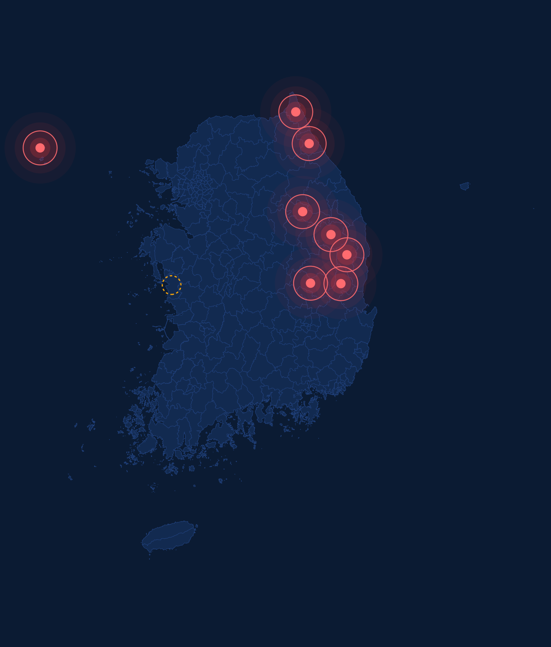
제1회 AI금융빅데이터플랫폼 소비데이터 활용 분석·아이디어 공모전
인지도 없는 동네,
카드가 먼저 인지한다?
외국인 인바운드 로컬 디스커버리
BC카드 소비데이터로 ‘아직 덜 알려진’ 지방 상권을 먼저 찾고,
그 신호를 서비스로 바꾸는 제안
윤서영 충북대학교 · 개인 참가
초과성장 신호 후보 8곳
이미 알려진 곳 (대조군 · 보령시)
Notes:
표지. 부제는 요약서 정식 명칭(외국인 인바운드 로컬 디스커버리)과 동일. 큰 제목은 요약서 주제(‘SNS 보다 카드가 먼저 안다’)와 같은 문구에 물음표를 붙여, 검증 결과(H1 조건부 채택 — 카드가 대중 인지보다 먼저인지는 직접 확인하지 못함)와 맞췄다. 지도는 통계청 2018 행정구역 경계 기반이며 후보 8곳의 위치를 표시.

Slide 2
00 목차
목차
01
문제 인식
카드 수수료 압박과 BC카드의 매입업무 의존, 그리고 외국인 소비가 늘어나는 지방의 정보 공백
3–5쪽
02
가설 설정
리뷰·SNS는 후행, 카드 결제는 즉시 남는다는 발상과 세 가설 (H1 선행성 · H2 사각지대 · H3 지속성)
6–7쪽
03
데이터 · 분석 방법론
제공 데이터의 구성과 활용 방식(피벗 테이블 생성 포함), 외부 데이터 결합, 0~7단계 분석 파이프라인
8–10쪽
04
분석 결과
EDA·계절성 검정, 상대 초과성장률 신호 탐지, 오탐 제거·지역축제 통제, 신호 지도, 원인(계절근로자·지역 축제) 분류와 청송·양양 사례
11–20쪽
05
가설 검증 결과
H1 방문자수와의 정점·시차 비교, H2 소비 규모 대비 성장, H3 전국 재검증
21–27쪽
06
서비스 아이디어 제안
로컬 디스커버리 컨셉과 화면 구상, 협약 기반 실현 가능성·로드맵, 차별점
28–31쪽
07
기대효과 및 한계점
후보 지역의 소비 성장 근거와 이해관계자별 효과, 한계와 보완 방법
32–33쪽
08
정리 · 결론
문제 → 가설 → 검증 → 개선안 흐름, 답한 것과 답하지 못한 것, BC카드에 하는 제안
34–35쪽
A
부록
분석 코드·재현 가이드, 제작 과정 기록, 접은 자료와 바꾼 결정, 출처·참고자료
36–42쪽
BC카드 소비데이터 활용 분석·아이디어 공모전 · 윤서영
2 / 42
Notes:
목차. 본문은 01 문제 인식 → 02 가설 설정 → 03 데이터·분석 방법론 → 04 분석 결과 → 05 가설 검증 결과 → 06 서비스 아이디어 제안 → 07 기대효과 및 한계점 → 08 정리·결론 순이다. 붉은 원(04~06)이 이 자료의 핵심 구간(분석·검증·제안)이다. 부록에는 분석 코드와 재현 가이드, 본문에는 싣지 않은 제작 과정·접은 자료의 기록, 출처를 모았다.

Slide 3



01 문제 인식
카드 결제에서 나오는 수익 기반이 구조적으로 얇아지고 있다
정부의 가맹점 수수료 규제
−4,427억원
연매출 3억원 이하 영세 가맹점의 우대 수수료율은 신용카드 0.4%·체크카드 0.15%까지 낮아졌다. 규제가 이어질수록 결제 한 건에서 남는 몫은 줄어든다.
8개 전업 카드사의 가맹점수수료 수익 감소 (2025년)
신용·체크카드 이용액은 +3.5%(42조원) 늘었는데도
2.08%
간편결제 플랫폼의 수수료 요구
삼성페이·애플페이 같은 결제 플랫폼이 카드사에 수수료를 요구하면서, 카드결제가 만드는 수익이 한 번 더 나뉜다.
카드업계 평균 수수료율 (2025년 실적)
일반가맹점 상한 4.5% → 3.6%, 2024년 재산정 이후 2% 선
95.7%
선불충전금(페이머니) 결제로의 이탈
우대 수수료율 적용 가맹점 비중
카카오페이·토스페이 등 선불충전금 결제가 커질수록, 카드결제 자체에서 발생하는 수익 기반이 압박받는다.
전체 323.5만 곳 중 309.4만 곳 (2026 하반기)
BC카드 소비데이터 활용 분석·아이디어 공모전 · 윤서영
3 / 42
Notes:
수치 검증 완료(2026.9.21): 글로벌이코노믹 기사 원문 인용 — 4427억원 감소(지난해=2025), 2.08%, 95.7%(309만4000/323만5000), 상한 4.5→3.6%. 더체크: 연매출 3억 이하 신용 0.4%·체크 0.15%.

Slide 4

01 문제 인식
BC카드는 영업수익의 약 80%가 매입업무 — 이 압박에 더 직접 노출돼 있다
매입업무란?
회원사(은행 등) 카드의 가맹점 결제를 대신 처리·정산해 주고 받는 대행 수익. 결제 물량과 수수료 구조에 연동돼, 수수료 인하와 회원사 이탈의 영향을 받기 쉽다.
약 80%
의존도는 낮아지는 중이지만 여전히 높다
매입업무 수익 비중
88.1%
79.7%
77.6%
2021년 말
2024년
2025년 상반기
회원사 이탈 — 2022년 전북은행·SC제일은행, 2023년 코나아이·우리카드 (이 중 우리카드는 매입업무 수익의 약 40%를 차지했다는 보도)
매입업무(결제 프로세싱 대행) 수익
필요한 것은 결제 수수료 밖의 부가가치 — 이미 가진 결제 데이터를 서비스로 바꾸는 일
그 외 (자체카드 · 금융 · 신사업 등)
BC카드 소비데이터 활용 분석·아이디어 공모전 · 윤서영
4 / 42
Notes:
매입업무 비중은 기사마다 산정 기준이 달라 2024년 79.7%(시사저널e) vs 80.10%(CEOSCORE)로 차이가 있음 → 본 자료는 ‘약 80%’로 통일. 우리카드 이탈: 매입업무 수익의 약 40%를 차지했다는 보도.

Slide 5



01 문제 인식
외국인 소비가 점차 지방으로 퍼지고 있다.
475.9만 명
34.5%
4,667억원
85.4만 명
2026 1분기 방한 외국인
서울 외 지역 방문율
외국인의 지역 소비액
지방공항 입국 외국인
전년 동기 대비 +23.0%
상반기 누적 1,071만 명
외국인 3명 중 1명 이상 (+3.2%p)
1분기, 전년 대비 +26.8%
1분기, 전년 대비 +49.7%
그런데 — 소비가 늘어나는 소규모 지역은 외국인에게 정보 공백지대일 수 있다
다국어 콘텐츠
검색 노출
리뷰 인프라
메뉴판·안내문·결제 안내가 한국어 중심
소규모 지역은 검색량·노출 자체가 희박
누군가 후기를 남겨야 생기는 정보
핵심 질문 SNS에 잡히기 전에, 카드 결제 데이터만으로 ‘뜨는 동네’를 먼저 찾을 수 있을까?
BC카드 소비데이터 활용 분석·아이디어 공모전 · 윤서영
5 / 42
Notes:
1분기 수치: 문체부 2026.4.14~16 발표(스타뉴스·이투데이 재확인). 지역 소비액 4,667억원(+26.8%), 지역 방문율 34.5%(+3.2%p), 지방공항 입국 85만3,905명(+49.7%). 상반기 누적 1,071만 명(문체부 7.28). 다국어·검색·리뷰 인프라 부족은 업계에서 지적되는 문제로 본 자료에서 정량 검증한 수치는 아니며, 그래서 제목과 소제목을 ‘지적이 있다’, ‘공백지대일 수 있다’로 표현했다.

Slide 6
02 가설 설정
리뷰와 SNS는 방문 ‘이후’에 생기는 후행 지표
카드 결제는 발생하는 즉시 데이터가 된다
정보 공백 구간 — 카드 신호만 켜져 있는 시간
카드 결제
데이터
결제가 발생하는 순간 곧바로 기록 · 집계 (후기를 쓰든 안 쓰든)
같은 시점
리뷰 · SNS ·
검색 · 언론
방문 · 소비
후기 작성
SNS 확산 · 검색량 ↑
언론 보도 · 노출
H1의 출발점
카드 신호는 후기·SNS·언론 같은 대중 인지보다 먼저 뜰 것이다. 이 구간을 알 수 있다면 지자체·가맹점이 먼저 준비하고, 외국인에게 먼저 소개할 수 있다.
주의
결제는 방문과 동시에 일어나므로 카드가 ‘실제 방문’보다 앞설 수는 없다.
앞설 수 있는 것은 방문 후에 만들어지는 대중 인지다.
BC카드 소비데이터 활용 분석·아이디어 공모전 · 윤서영
6 / 42
Notes:
이 프레임이 이후 H1 해석의 기준. 뒤에서 한국관광 데이터랩(통신데이터 기반 실제 방문자수)과 비교했을 때 대부분의 지역에서 방문자→카드 순서가 나온 것은 이 ‘주의’ 문장과 일치하는 자연스러운 결과.

Slide 7



02 가설 설정
세 개의 가설로 ‘이 신호가 진짜인가’를 검증한다
H1 선행성
H2 사각지대
H3 지속성
카드소비의 상대 초과성장 신호는 SNS·뉴스에서 화제가 되기 전에 먼저 나타난다.
신호가 뜨는 지역은 기존 유명 관광지가 아니라, 검색·SNS 노출이 적은 소규모 지역이다.
신호가 강한 지역은 이후에도 성장이 유지된다 — 우연한 튐이 아니다.
검증 방법
검증 방법
검증 방법
실제 외국인 방문자수(한국관광데이터랩)와 월별 정점·시차상관 비교
(검색·뉴스와의 직접 비교는 후속 과제)
기존 소비규모 × 초과성장률 산점도
— 유명 관광지·산업단지형 지역과 비교
후보 20개 항목의 5~6월 성장 확인(사후 확인)에 더해, 전국 2,111개 조합에서 1~4월 신호가 5~6월에도 이어지는지 재검증
판정 기준
판정 기준
판정 기준
카드 신호가 방문자 통계보다 앞서는 사례가 확인되는가
‘규모는 작고 성장은 빠른’ 사분면에 후보가 모이는가
선정한 항목의 초과성장이 5~6월에도 양(+)인가
결과 · 조건부 채택
결과 · 채택
결과 · 조건부 채택
BC카드 소비데이터 활용 분석·아이디어 공모전 · 윤서영
7 / 42
Notes:
결과 요약은 검증 파트와 동일: H2 채택 / H1 조건부 채택(방문자 통계와의 비교까지 수행했고, 대중 인지(검색·뉴스)와의 직접 비교는 하지 못함) / H3 조건부 채택(20/20은 후보를 6개월 전체 신호로 고른 뒤의 사후 확인이라 예측 검증은 아님 — 전국 재검증 결과는 26~27쪽). 검증 계획과 실제 수행의 차이는 부록 A4(40쪽)에 정리했다.

Slide 8
03 데이터 · 분석 방법론
전국 시군구 × 업종 × 성별·연령의 월별 집계
원본 데이터 → 분석 가능한 형태로
242,574 행
255 시군구
11 업종
1
정규화
동명 시군구 7종은 SIDO_NM + CCG_NM 복합키로,
‘편 의 점’처럼 오염된 업종명은 정규화 컬럼으로 통일
2026.1~6월, 월 단위 집계
233개 명칭 · 17개 시도
외식 8 + 소매 3
2
세그먼트 추출
GENDER_CD=3(외국인) 세그먼트를 분리
— 외국인도 AGE_CD 1~6 값을 가짐을 확인(법인만 X)
70,178 행
7,551만 건
1조 2,781억 원
3
피벗 테이블 생성
외국인 세그먼트 (GENDER_CD=3)
외국인 이용 건수
(전체의 약 8%)
외국인 이용 금액
(전체의 약 7.4%)
시군구 × 업종 × 월 단위로 CNT·AMT를 피벗해, 지역×업종 조합별 6개월 시계열(2,199개 조합)로 재구성
표본 점검: 70,178행은 집계 셀의 수일 뿐 실제 이용은 7,551만 건 — 표본 자체는 충분히 크다.
4
최소건수 필터
건수가 11~99,532건까지 벌어져 누적 ≥200 & 최근월 ≥30 기준으로 노이즈 셀 제외 → 2,111개 조합
BC카드 소비데이터 활용 분석·아이디어 공모전 · 윤서영
8 / 42
Notes:
전체 CNT 949,105,068건 / AMT 17조 2,249억원 대비 외국인 CNT 75,509,726건(7.96%) / AMT 1조 2,781억원(7.42%). 255 = SIDO+CCG 고유 조합, 233 = 시군구 명칭 고유값. 정규화·세그먼트·연령대 코드 오차 점검 항목은 데이터 활용(컬럼별 역할) 장에서 다시 다루고, 관광객·장기체류자 미구분 한계는 뒤(신호의 원인 분류)에서 핵심 한계로 확인한다.

Slide 9
03 데이터 · 분석 방법론
컬럼은 역할별로 쓰고, 신호는 외부데이터로 검증한다
제공 데이터 (비씨카드) — 컬럼별 활용
외부 데이터 — 활용 목적
컬럼 | 이렇게 썼다
STRD_YYMM 기준년월 | 월별 전월 대비(MoM) 증가율 → 최근 2개월(5·6월) 평균으로 신호 점수, 1~4월 대 5~6월로 지속성 확인
SIDO_NM CCG_NM | 255개 시군구 키(동명 시군구 7종은 시도+시군구 복합키로 구분) · 시군구 단위 재집계 · 신호 지도
GENDER_CD | 3(외국인) 세그먼트 추출이 분석의 중심 · 전체 대비 비중(약 8%)으로 표본 점검 · 한계(관광객·체류자 미구분)의 근거
AGE_CD | 연령대로 체류자를 가르는 지표는 구분력이 낮아 쓰지 않음(부록 A5)
TPBUZ_NO·NM (11업종) | 전국 같은 업종 대비 상대값의 기준 · 여러 업종 동시 신호(히트맵) · 업종명 표기 정규화
CNT 이용 건수 | 신호 점수(초과성장률) · 최소건수 필터 · 방문자수와의 시차상관의 기준 지표
AMT 이용 금액 | 기대효과(후보 8곳 4.14억 → 6.55억 원) 산출, 건수 기준 결과와의 교차 점검
H1 교차검증
한국관광 데이터랩 외국인 방문자수
카드 신호가 실제 방문 흐름과 어떤 시차를 갖는지 후보 8곳 × 6개월로 비교
원인 판별용
뉴스 검색 (Track A/B 분류)
카드 신호가 관광 유입인지 이주노동 유입인지 후보 8곳 개별 뉴스로 원인 확인
외부 데이터의 원칙 카드와 독립된 원천만 교차검증에 쓴다 — BC카드 결제에 기반한 통계는 순환 참조가 생겨 쓰지 않았다. 출처와 확인한 범위는 부록 A6.
BC카드 소비데이터 활용 분석·아이디어 공모전 · 윤서영
9 / 42
Notes:
데이터 활용 정리 한 장. 공모전 제공 데이터의 9개 컬럼이 분석의 어느 단계에 쓰였는지와, 외부 데이터가 무엇을 확인하는 데 쓰였는지를 한 화면에 모았다. AGE_CD는 외국인도 1~6 값을 갖는 정의 오차를 점검했고, 연령대(40세 미만 비율)로 관광객과 체류자를 구분하는 방법은 관광지마다 31~66%로 제각각이라 최종 분석에는 쓰지 않았다(부록 A5). 외부 데이터의 출처는 부록 A6. 외부 데이터는 카드 신호와 순환 참조가 생기지 않는 독립 원천만 교차검증에 썼다(예: BC카드 기반인 네이버 데이터랩 카드 사용통계는 쓰지 않음).

Slide 10
03 데이터 · 분석 방법론
데이터 탐색 → 패턴 발견 → 가설화 → 검증: 0~7단계 분석 파이프라인
0
데이터 이해
1
전처리
2
EDA
3
신호 탐지
스키마·결측 확인, 코드 정의 오차 발견 (외국인 연령대·동명 시군구)
업종명 정규화 · 외국인 세그먼트 추출 · 지역×업종×월 피벗 테이블 생성 · 최소건수 필터(누적 ≥200 & 최근월 ≥30)
월별 추이 · 계절성 검정(Kruskal-Wallis, p<.001) · 시도×업종 히트맵 · 유명 관광지 baseline (산업단지형 대량소비 발견)
상대 초과성장률 스코어링 → 육안 검수 → 후보 8곳
4
가설검증 통계
5
외부데이터 결합
6
결과 종합
7
산출물
H1 선행성 · H2 사각지대 · H3 지속성 (시차상관 · 산점도 · 사후 확인 · 전국 재검증)
한국관광 데이터랩 방문자수로 교차검증 · 지역 언론 보도로 계절근로자·축제 변수 확인
후보의 원인 유형 분류(관광·이주노동) · 한계점 정리 · 서비스 제안
아이디어 요약서 · 분석 코드(Colab 노트북) · 리포트
왜 머신러닝이 아닌가
6개월 · 2,111개 셀에 수작업으로 확인한 양호/제외 라벨은 30~40개뿐 — 지도학습은 과적합 위험이 커서, 설명 가능한 ‘상대 초과성장 스코어링 + 가설검정’을 택했다.
BC카드 소비데이터 활용 분석·아이디어 공모전 · 윤서영
10 / 42
Notes:
분석은 이 순서로 정리했다. 노란 밴드의 ML 미사용 이유: 수작업으로 확인한 양호/제외 라벨이 30~40개뿐이라 지도학습은 과적합 위험이 크다. 시행착오와 방향 전환의 기록은 부록 A3~A5에 있다.

Slide 11


04 분석 결과 · EDA
EDA로 계절성과 신호 분포의 통계적 특성을 먼저 확인했다
전국 11개 업종 합계 — 전월 대비 증가율(%)
계절성 검정 — Kruskal-Wallis
11개 업종의 월별(2~6월) 전월 대비 증가율을 5개 월 구간으로 나눠 비교했다. H=33.83, p<0.001(n=55, 업종×월)
— 월에 따라 증가율이 통계적으로 유의하게 다르다.
→ 전국 같은 업종의 증가율을 뺀 ‘상대 초과성장률’로 신호를 정의하는 근거 (뒷페이지에 상세 설명)
신호 분포 검정 — Shapiro-Wilk
업종 공통의 계절 흐름이 뚜렷하다 — 3월에는 11개 업종이 동시에 크게 늘고(+16.6%), 2월·6월은 동시에 줄어든다. 단순 증가율은 이 흐름과 지역 고유 신호를 구분하지 못한다.
2,111개 지역×업종 조합의 신호 점수(상대 초과성장률) 분포는 정규분포가 아니다. W=0.677, p<0.001, 왜도(skewness)=4.92 — 오른쪽 꼬리가 매우 길다.
Kruskal-Wallis H=33.83, p<0.001 (n=55)
→ 평균·표준편차 기반 임계값 대신 percentile 기반 육안 검수와 비모수 검정(Spearman 등)을 채택한 근거
BC카드 소비데이터 활용 분석·아이디어 공모전 · 윤서영
11 / 42
Notes:
전국 11개 업종 합계 CNT MoM(%): 2월 −6.75, 3월 +16.61, 4월 +3.25, 5월 +7.93, 6월 −4.57(national_cnt.pkl 합계 기준). Kruskal-Wallis: national_cnt.pkl의 업종×월 MoM(%) 값을 월(5개 구간, 각 n=11 업종)로 묶어 비교, H=33.83, p=8.07e-07. Shapiro-Wilk: cnt_scores.pkl(n=2,111) 기준 W=0.6768, p=4.63e-53, skew=4.92, mean=0.017, median=0.0059. 두 검정 모두 이 자료가 이미 쓰고 있는 방법론(상대 초과성장률 정의, percentile 기반 육안 검수, Spearman 순위상관 채택)의 통계적 근거를 사후에 확인한 것이다.

Slide 12



04 분석 결과 · 신호 탐지
신호는 “같은 업종의 전국 평균을 넘어선 만큼”으로 정의했다
지역 × 업종의
전월 대비 증가율
−
전국 같은 업종의
전월 대비 증가율
=
상대
초과성장률
왜 ‘상대’인가
업종 공통의 계절 흐름(예: 3월 전국 +16.6%)을 빼야 지역 고유의 신호만 남는다. 단순 증가율은 스키장 상권 같은 계절 요인에 오염된다.
최근 2개월(5·6월) 평균 · 이용 건수(CNT) 기준 · 외국인(GENDER_CD=3) 세그먼트
예) 청송군 편의점 — 5·6월 전월 대비 증가율(%)
왜 ‘건수(CNT)’인가
5월
+48.0% − 8.2%
+39.7%p
금액은 객단가에 흔들린다. ‘방문객이 늘기 시작한 곳’을 먼저 잡으려는 목적에는 건수가 맞아 채택했다.
6월
+49.7% − (−0.6%)
+50.3%p
왜 ‘최소건수 필터’인가
신호 점수 (평균)
셀 규모가 11~99,532건으로 들쭉날쭉하다. 누적 200건·최근월 30건 미만은 제외해 2,199개 → 2,111개 조합만 남겼다.
+45.0%p
BC카드 소비데이터 활용 분석·아이디어 공모전 · 윤서영
12 / 42
Notes:
스코어 = 최근 2개월(5·6월) 각각의 [지역×업종 MoM − 전국 같은 업종 MoM]의 평균. 청송 편의점: 5월 626/423−1=+48.0%, 전국 편의점 +8.2% → +39.7%p; 6월 937/626−1=+49.7%, 전국 −0.6% → +50.3%p; 평균 +45.0%p(=cnt_scores 값과 일치). AMT·CNT 각각 계산하면 순위가 달라지는데, 방문객이 늘기 시작한 곳을 먼저 포착한다는 목적에 맞는 CNT를 채택했다. 표시값은 반올림 전 값으로 계산해 표시값의 차와 0.1%p 다를 수 있다.

Slide 13
04 분석 결과 · 오탐 제거
자동 스코어가 놓치는 함정은 육안 검수와 재계산으로 걸러냈다
무주군 스낵 — 외국인 이용 건수(건)
1
계절성 오염
함정 업종 공통의 계절 흐름(스키장 상권 등)이 단순 증가율을 부풀린다
대응 전국 같은 업종의 증가율을 뺀 ‘상대 초과성장률’로 재정의
2
저베이스 반등
함정 무주군 스낵처럼 낮은 바닥(38건)에서 반등한 것을 최근 증가율이 과대평가한다
대응 최소건수 필터 + 6개월 추이 육안 검수 → 제외
3
지역 축제
함정 곡성 장미축제·포천 한탄강 가든페스타·음성 품바축제가 특정 월을 부풀린다
대응 축제월을 빼고 재계산 → 곡성은 제외 유지, 포천·음성은 신호가 남아 복귀 (지역·기간 정리 14쪽)
1~2월 스키 시즌(476·540건) 뒤 3~5월에는 38~59건으로 급감했고 6월에 76건. 6월 증가율만 보면 +100%이지만 ‘성장’이 아니라 바닥에서의 반등이다.
4
상위 20개 편향
자동 스코어 상위 → 육안 검수에서 제외
함정 개별 조합 상위 20개만 보면 ‘청송군 하나’뿐인 것처럼 보인다
대응 시군구 단위(SIDO+CCG)로 재집계 · 절대 순증가량·양수비율로 교차검증 → 후보 확장
BC카드 소비데이터 활용 분석·아이디어 공모전 · 윤서영
13 / 42
Notes:
무주군 스낵(외국인 CNT): 476→540→59→43→38→76. 상대 초과성장률은 계절성은 제거하지만 저베이스 반등은 못 거른다는 점을 확인해 육안 검수를 추가. 축제 3건은 통째로 버리지 않고 축제월을 뺀 4월→6월(또는 3→5월) 구간으로 재계산해 순수 신호가 남는지 확인: 곡성 제외 유지, 포천·음성 복귀. 시군구 단위 재집계 때 강원 고성군/경남 고성군이 합쳐지지 않도록 SIDO_NM+CCG_NM 복합키를 사용했다. 축제 일정(1단계 노트북 기준): 곡성 장미축제 5/22~31, 포천 한탄강 봄 가든페스타 5/1~6/7, 음성 품바축제 6/10~14.

Slide 14
04 분석 결과 · 계절성·지역축제 통제
계절 특수성과 지역 축제 변수를 지역별·기간별로 정리해 통제했다
구분 | 지역 | 기간 | 소비에 미친 영향 | 처리 방법
전국 계절성 | 전국 · 11개 업종 공통 | 1~3월 (3월 +16.6%) | 특정월에 전 업종이 동시에 늘어 단순 증가율이 계절 흐름과 지역 신호를 구분하지 못함 | 전국 같은 업종의 증가율을 뺀 ‘상대 초과성장률’로 재정의
지역 축제 | 곡성군 (장미축제) | 5/22~5/31 | 축제 기간 동안 소비가 일시적으로 급증 | 축제월을 뺀 구간으로 재계산 → 신호 소멸, 제외 유지
지역 축제 | 포천시 (한탄강 봄 가든페스타) | 5/1~6/7 | 5주 이상 장기간 축제로 5~6월 소비 전반에 영향 | 축제월을 빼도 신호가 남음 → 후보로 복귀
지역 축제 | 음성군 (품바축제) | 6/10~6/14 | 단기간 집중 축제로 6월 소비 일부를 견인 | 축제월을 빼도 신호가 남음 → 후보로 복귀
대조군 이벤트 | 보령시 (모터페스티벌) | 4/24 사전보도 5/2~5/3 개최 | 이미 알려진 이벤트로 5월 외국인 카드 이용 +26.8%(전국 +7.9%) | 신규 후보가 아닌 ‘이미 알려진 곳’ 대조군으로 분류
축제는 통째로 버리지 않았다 곡성·포천·음성은 축제월을 뺀 구간으로 재계산해 순수 신호가 남는지 확인했다 — 오탐 제거(13쪽), 신호의 원인 분류(16쪽) 참고.
BC카드 소비데이터 활용 분석·아이디어 공모전 · 윤서영
14 / 42
Notes:
전국 계절성: national_cnt.pkl 기준 전월대비 MoM 3월 +16.6%(EDA 장에서 통계 검정, Kruskal-Wallis H=33.83·p<0.001로 유의성 확인). 축제 일정(1단계 노트북 기준): 곡성 장미축제 5/22~31, 포천 한탄강 봄 가든페스타 5/1~6/7, 음성 품바축제 6/10~14 — 축제월을 뺀 재계산 결과 곡성은 신호 소멸(제외 유지), 포천·음성은 신호 잔존(후보 복귀). 보령시: YTN 4/24 사전보도, 5/2~3 보령·AMC 국제 모터페스티벌(대천해수욕장), 5월 외국인 카드 이용 +26.8%(전국 +7.9%) — 이미 알려진 곳의 대조군.

Slide 15
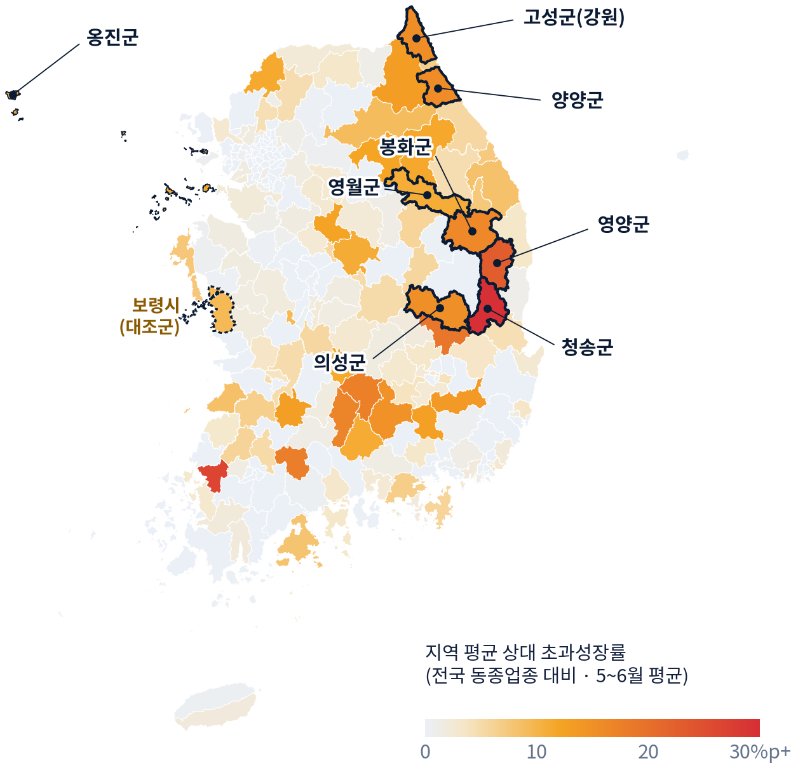
04 분석 결과 · 신호 지도
지도로 보면 후보 8곳은 강원·경북의 소규모 군 지역과 서해의 섬(옹진군)에 있다
지도 읽는 법
색은 시군구별 평균 상대 초과성장률(전국 동종업종 대비 · 5~6월 평균 · 외국인 이용 건수 · 저베이스 반등 4셀 제외)이다. 굵은 테두리가 후보 8곳, 점선이 대조군 보령시.
후보는 이렇게 좁혔다
1
전국 255개 시군구 × 11개 업종 (외국인 세그먼트)
2,199개 조합
2
최소건수 필터 (누적 ≥200 · 최근월 ≥30)
2,111개
3
상대 초과성장률 스코어링 → 상위 육안 검수
아티팩트 제외
4
시군구 단위 재집계 · 교차검증
유력 지역 압축
5
개별 추이 · 원인(뉴스) 검증
후보 8곳 + 대조군
붉은색이 곧 후보는 아니다
함평군처럼 후보 밖에도 진한 곳이 있다(중국음식 한 업종의 튐이 평균을 끌어올림).
후보는 여러 업종의 동시 신호 · 아티팩트 검수 · 개별 뉴스 검증을 거친 곳만 남겼다.
BC카드 소비데이터 활용 분석·아이디어 공모전 · 윤서영
15 / 42
Notes:
지도 색상 = 지역별 평균 상대 초과성장률(최소건수 필터를 통과한 업종 조합의 단순 평균, 저베이스 반등 4셀 제외, 0~30%p 스케일). 경계 폴리곤 하나에 데이터 지역이 둘 이상 합쳐지는 경우에만 기준규모 가중평균을 썼다. 동명 시군구(강원 고성 vs 경남 고성)는 SIDO+CCG로 구분해 매핑했고, 255개 데이터 지역 전부 경계 폴리곤과 매칭됨. 행정구역 경계는 통계청 2018 기준 지도(southkorea-maps, 단순화)라 최신 개편과 일부 다를 수 있다. 이 지도는 후보 선정 화면이 아니라 전체 분포 화면이다. 후보 밖에도 값이 큰 지역이 있다(예: 함평군은 중국음식이 월 35→111건으로 뛴 한 업종이 평균을 끌어올림). 후보는 여러 업종의 동시 신호, 아티팩트 검수, 개별 뉴스 검증을 거쳐 남긴 8곳이다.

Slide 16

04 분석 결과 · 신호의 원인 분류
신호의 원인을 먼저 가른다 — 세 가지 교란 요인과 후보의 Track 분류
신호를 부풀리는 세 가지 요인
1
계절 요인
12쪽
2
지역 축제
14쪽
3
계절근로자
20쪽
문제 업종 공통의 계절 흐름(예: 3월 전국 +16.6%, 스키장 상권)이 증가율을 부풀린다.
문제 곡성·포천·음성 등의 축제가 특정 월 소비를 일시적으로 끌어올린다.
문제 관광객이 아니라 입국한 계절근로자의 소비가 신호를 만들 수 있다. GENDER_CD=3은 둘을 가르지 못한다.
처리 전국 같은 업종의 증가율을 뺀 ‘상대 초과성장률’로 정의
처리 축제월을 뺀 구간으로 재계산해 신호가 남는지 확인 · 보령시는 대조군으로 분리
처리 지역 언론의 입국 보도를 소비 급증 시점과 대조해 원인을 분류
세 번째 요인(계절근로자)의 확인 결과로 후보 8곳을 Track A·B로 나눈다
Track A · 관광 유입형 (메인)
Track B · 이주노동 유입형 (확장)
대조군 · 이미 알려진 곳
기준 계절근로자 입국 등 소비 증가를 설명하는 다른 원인이 확인되지 않았다
해당 옹진·양양(확인된 반증 없음) · 영월·의성(혼합 가능 — 각주로 표기)
서비스 조기 알림 → 얼리버드 큐레이션 → 첫 결제 리워드
기준 계절근로자 입국이 보도로 확인되고 시점이 소비 급증과 겹친다
해당 청송 · 영양 · 봉화 · 고성(강원)
서비스 이주정착 지원(다국어 결제 안내·생활정보) — 아이디어 수준
기준 축제 보도(4/24) 뒤 5월에 소비가 늘었다
해당 보령시
용도 후보가 아닌 비교용
※ 트랙은 뉴스 근거에 따른 정성적 판단이며 통계 기준이 아니다. 이후 히트맵(17쪽)·후보 분류(20쪽)·서비스(28쪽)·기대효과(32쪽)에서 같은 표기를 쓴다.
BC카드 소비데이터 활용 분석·아이디어 공모전 · 윤서영
16 / 42
Notes:
이 장은 뒤에 나오는 Track 표기의 정의 장이다. 같은 ‘외국인 카드 소비 증가’라도 원인이 다르면 서비스 방향이 달라진다. 계절 요인은 전국 동종업종 차감(상대 초과성장률)으로, 지역 축제는 축제월 제외 재계산과 대조군(보령시)으로, 계절근로자는 지역 언론의 입국 보도와 시점 대조로 다뤘다. Track A(관광 유입형)는 확인된 반증이 없는 옹진·양양과 개별 사건성 뉴스는 없으나 혼합 가능성이 있는 영월·의성(각주 처리), Track B(이주노동 유입형)는 계절근로자 입국이 확인된 청송·영양·봉화·고성이다. 보령시는 후보가 아니라 이미 알려진 곳의 대조군이다. 분류는 정성적 판단이라 경계 사례는 다르게 볼 여지가 있고, Track B는 서비스 관점에서 아이디어 수준으로만 제시한다. 분류 근거 기사는 부록 A6.

Slide 17
04 분석 결과 · 히트맵
후보 8곳은 한 업종의 튐이 아니라, 여러 업종에서 동시에 신호가 나타났다
지역 | 트랙 분류 (16쪽) | 편의점 | 슈퍼 마켓 | 대형 할인점 | 일반 한식 | 서양 음식 | 중국 음식 | 제과점 | 스낵 | 일식 회집 | +10%p↑ 업종
옹진군 | A · 반증 없음 · 히어로 | +7.0 | +11.3 | — | +16.9 | +12.9 | — | — | — | — | 3 / 4
양양군 | A · 반증 없음 | +10.0 | +2.2 | — | +10.0 | +15.1 | +36.6 | +10.9 | +25.4 | +150.1※ | 6 / 7
영월군 | A · 혼합 가능 | +10.4 | +11.6 | +8.9 | +11.6 | +0.2 | +26.0 | +11.1 | +8.0 | — | 5 / 8
의성군 | A · 혼합 가능 | +28.1 | +12.0 | — | −7.0 | +33.8 | −0.4 | +26.7 | +15.1 | — | 5 / 7
청송군 | B · 계절근로 · 대표 사례 | +45.0 | +26.5 | — | +6.7 | +43.9 | — | — | — | — | 3 / 4
봉화군 | B · 계절근로 확인 | +20.1 | +15.4 | — | +16.3 | +13.5 | — | +75.5※ | — | — | 4 / 4
영양군 | B · 계절근로 확인 | +20.4 | +38.4 | — | +2.6 | +28.3 | — | +17.8 | +29.6 | — | 5 / 6
고성군(강원) | B · 계절근로 확인 | +14.0 | +11.5 | — | +6.7 | +20.2 | +21.1 | — | +20.8 | — | 5 / 6
보령시 | 대조군 · 이미 유명 | +11.6 | +6.0 | +2.9 | +7.8 | +12.1 | +12.4 | +13.8 | +2.9 | +15.3 | 5 / 9
5~6월 평균 상대 초과성장률(%p)
음수
0~10
10~20
20~40
40+
※ 회색 취소선: 저베이스 반등으로 판정해 판정에서 제외한 셀 · — : 최소건수 필터 미충족 또는 표본 없음(갈비전문점·한정식은 외국인 표본 없음)
BC카드 소비데이터 활용 분석·아이디어 공모전 · 윤서영
17 / 42
Notes:
히트맵 값 = cnt_scores(최근 2개월 평균 상대 초과성장률, %p). 봉화군 제과점(+75.5)·양양군 일식회집(+150.1)은 저베이스 반등형으로 판정해 제외 표시. 청송군 3/4, 옹진군 3/4, 봉화군 4/4, 영양군 5/6, 고성군 5/6, 영월군 5/8, 의성군 5/7, 양양군 6/7 — 후보 8곳 모두 3개 업종 이상에서 +10%p 이상(표시값 기준 집계; 양양군 일반한식은 원값 +9.99로 +10.0으로 표기되어 포함). 대조군 보령시는 5/9.

Slide 18
04 분석 결과 · 사례 ①
청송군
세 업종이 함께 뛰었지만, 원인은 계절근로자의 입국이었다
청송군 업종별 외국인 이용 건수 지수 (1월 = 100)
무엇이 보였나
편의점·슈퍼마켓·서양음식 3개 업종이 동시에 상승했다(신호 점수 +45.0 · +26.5 · +43.9%p). 외국인 이용 건수는 1월 1,442건에서 6월 2,579건(약 1.8배)으로, 전국(약 1.16배)과 대비된다.
무엇이 밝혀졌나
4/27~5월 중순 계절근로자 451명이 순차 입국(전년 대비 약 +79%)해 소비 급증 시점과 겹쳤다. 그래서 청송군은 Track B(이주노동 유입형)로 분류했고, 관광객과 이주노동자를 구분하지 못하는 데이터의 한계를 보여 주는 대표 사례가 됐다.
그래서 신호와 함께 ‘신호의 원인’을 구분하는 문제를 개선안의 중심에 놓았다 — 체류자격 세분화 필드 제안
325
292
195
116
6월 지수 · 서양음식
6월 지수 · 편의점
6월 지수 · 슈퍼마켓
6월 지수 · 전국 평균
BC카드 소비데이터 활용 분석·아이디어 공모전 · 윤서영
18 / 42
Notes:
청송군 외국인 CNT 월별: 편의점 321·432·453·423·626·937, 슈퍼마켓 427·439·498·510·711·831, 서양음식 61·100·126·102·188·198. 전 업종 합계 1,442→2,579건(+78.8%), 전국 외국인 전체 +15.6%. 계절근로자: 4/27~5월 중순 451명 순차 입국, 전년비 약 +79%, 119개 농가에 배치(사과 적과·수확 등 투입) — 경북일보 2026.4.29 보도. 1~4월만 보면 편의점(−13.8%p)·서양음식(−9.0%p)은 음수였다(H3 참조).

Slide 19
04 분석 결과 · 사례 ②
양양군
큰 표본 3개 업종이 함께 올랐다. 작은 표본의 급등(일식회집)은 제외했다
양양군 3개 업종 외국인 이용 건수 지수 (1월 = 100)
제외한 신호 — 일식회집
점수 1.50으로 부동의 1위였지만 월 14~59건의 작은 표본이 출렁인 것이었다. 무주군 스낵과 같은 저베이스 반등형 노이즈로 판정해 제외하고, 큰 표본 3개 업종을 근거로 삼았다.
양양군은 어떻게 분류했나
분석 기간 내 계절근로자 등 개별 사건성 뉴스를 찾지 못했다 — 반증이 확인되지 않아 Track A(관광 유입형)로 분류했다.
다만 방문자 증가(4월)가 카드 정점(5월)보다 먼저여서, 옹진군과 달리 카드가 앞선 사례는 아니다.
+90%
+54%
+51%
서양음식 385 → 732건
일반한식 704 → 1,083건
편의점 2,533 → 3,827건
BC카드 소비데이터 활용 분석·아이디어 공모전 · 윤서영
19 / 42
Notes:
양양군 일식회집 42→27→17→14→59→47 (점수 1.50)은 표본이 작아 제외하고, 서양음식 385→732, 편의점 2,533→3,827, 일반한식 704→1,083의 세 업종을 근거로 삼았다. 전국 같은 업종 대비 성장: 서양음식 +90.1% vs +23.0%, 편의점 +51.1% vs +27.5%, 일반한식 +53.8% vs +7.9%.

Slide 20
04 분석 결과 · 원인 확인과 분류
후보 8곳의 신호 원인을 뉴스로 확인해 Track A·B로 분류했다
지역 | 카드 신호 정점 | 뉴스·자료로 확인한 사실 (근거 기사: 부록 A6) | 분류
청송군 | 5월 | 4/27~5월 중순 계절근로자 451명 순차 입국(전년 대비 약 +79%, 119개 농가 배치) | Track B · 계절근로 확인 대표 사례
영양군 | 6월 | 6/10~11 계절근로자 247명 입국(3차, 올해 누적 792명 · 연 1,238명 배치 계획) — 슈퍼마켓 454→811건 급증 구간(5→6월)과 겹침 | Track B · 계절근로 확인
봉화군 | 5월 | 3/24 보도: 2026년 상반기 계절근로자 200명 첫 입국 | Track B · 계절근로 확인
고성군(강원) | 4월 | 5/26 보도: 계절근로자 109명 입국·근무 중(6월 초 39명 추가 예정) → 이주노동 유입형(Track B)으로 분류 | Track B · 계절근로 확인
영월군 | 4월 | 개별 사건성 뉴스는 찾지 못함 — 관광객과 계절근로자가 섞였을 가능성을 각주로 처리 | Track A · 혼합 가능(각주)
의성군 | 5월 | 계절근로자 배정이 4년 새 8배(2022년 90명 → 2026년 728명)로 늘었다는 구조적 증가 보도 — 혼합 가능성 | Track A · 혼합 가능(각주)
양양군 | 5월 | 분석 기간 내 개별 사건성 뉴스 없음(양양 관련 기사는 7~8월 국내 피서객 — 기간·세그먼트 불일치) | Track A · 확인된 반증 없음
옹진군 | 3월 | 2026.6월 기준 외국인 어선원(E-9-4) 657명이 상주 근무 중이고, 농업 계절근로자(E-8)는 8/31에야 도입 준비에 착수 — 분석 기간 이후 | Track A · 확인된 반증 없음 히어로 사례
분류의 한계 트랙은 뉴스 근거에 따른 정성적 판단이며 통계 기준이 아니다. 경계 사례(예: 봉화 3/24 입국 vs 5월 정점)는 달리 볼 여지가 있다.
GENDER_CD=3은 단기 관광객과 계절근로자를 구분하지 않는다 → BC카드 데이터 개선 제안으로 연결
BC카드 소비데이터 활용 분석·아이디어 공모전 · 윤서영
20 / 42
Notes:
교란변수(계절근로자) 확인. 청송·영양·봉화·고성은 계절근로자(또는 외국인력) 도입 보도가 있고 소비 급증 시점과 맞물린 것으로 확인됨(영양은 슈퍼마켓 최대 증가 구간과 거의 정확히 겹침). 영월·의성은 혼합 가능해 Track A에 두되 각주로 처리. 양양·옹진은 반증 근거를 못 찾은 상태로 ‘깨끗하다’가 아니라 ‘확인된 반증이 없다’가 정확한 표현(옹진에는 기존 상주 어선원이 있음). 트랙 분류는 정성적 판단이라 경계 사례(예: 봉화 3/24 입국 vs 5월 정점)는 다르게 볼 여지가 있다. 연령대 분포(40세 미만 비율)로 구분하는 방법은 관광지마다 31.4~66.2%로 제각각이라 구분력이 없어 쓰지 않았다(부록 A5).

Slide 21
05 가설 검증 결과 · H1 ①
H1은 카드와 독립된 외부 원천으로 확인한다
— 한국관광 데이터랩 외국인 방문자수
왜 이 자료인가
한국관광 데이터랩 (TourAPI)
활용
1
같은 대상 — 외국인
기초자치단체 지역방문자수 · 이동통신 데이터 기반
카드의 외국인 세그먼트(GENDER_CD=3)와 방문자수의 외국인 구분(touDivCd=3)이 같은 대상을 가리킨다. 서로 다른 원천이 같은 대상을 측정한다.
대상
외국인 방문자수(touDivCd=3) ↔ 카드 GENDER_CD=3 — 서로 다른 원천이 같은 대상을 측정
2
같은 단위 — 시군구 × 월
범위
시군구 × 일별 → 월별 합산 · 2026.1.1~6.30 (181일) · 후보 8곳
기초지자체 일별 방문자수를 월별로 합산해, 카드 집계 단위(시군구·월)와 그대로 맞물린다. 후보 8곳 × 2026.1~6월.
수집 시 유의점
지역 필터 파라미터가 없어 전국 시군구를 받은 뒤 코드로 걸러낸다.
강원특별자치도 전환으로 시군구 코드가 42xxx→51xxx로 바뀌어 고성·영월·양양이 누락될 수 있어, 응답을 직접 조회해 확인했다.
3
카드와 독립된 원천
이동통신 데이터 기반이라 BC카드 결제와 순환 참조가 없다. BC카드 결제에 기반한 통계는 교차검증에 쓰지 않는다.
이 자료로 확인할 수 있는 것 카드 신호가 실제 방문(유입) 추이와 같은 시군구·월 단위로 함께 움직이는가
확인할 수 없는 것 SNS·뉴스 같은 대중 인지보다 앞서는가(후속 과제). 그리고 이 자료도 관광객과 체류 노동자를 구분하지 못한다 (청송군 방문자수는 계절근로자 입국 시점인 4월에 +393% 급증)
BC카드 소비데이터 활용 분석·아이디어 공모전 · 윤서영
21 / 42
Notes:
한국관광 데이터랩 TourAPI(locgoRegnVisitrDDList, 기초지자체 지역방문자수). 지역 필터 파라미터가 없어 전국 시군구를 받아 코드로 필터했고, 기간 쿼리가 정상 작동하는지는 사전 점검(이틀 요청 시 totalCount 740→1584)으로 확인했다. 강원 코드가 42→51로 바뀌어 고성·영월·양양이 누락될 수 있는 점을 응답 직접 조회로 확인했다. 카드 신호와 독립된 원천을 쓰려고 BC카드 기반 통계(네이버 데이터랩 카드 사용통계 등)는 쓰지 않았다. 검색·뉴스 언급량과의 직접 비교는 하지 못했고 후속 과제다. 본문에서 쓰지 않은 자료와 그 이유는 부록 A5(41쪽)에 정리했다.

Slide 22
05 가설 검증 결과 · H1 ②
정점월로 비교하면, 카드가 방문자보다 먼저인 곳은 옹진군 하나뿐이다
지역
3월
4월
5월
6월
선후 관계
계절근로자 뉴스 검증
6곳
옹진군
카드가 1개월 먼저
반증 없음
방문자 급증이 카드 정점릏 1~2개월 선행
영월군
같은 달
청송·봉화·고성·의성·양양·영양
혼합 가능
1곳
고성군(강원)
방문자가 1개월 먼저
계절근로 확인
청송군
방문자가 1개월 먼저
같은 달
계절근로 확인
영월군
봉화군
방문자가 1개월 먼저
계절근로 확인
1곳
의성군
방문자가 1개월 먼저
혼합 가능
카드가 먼저 (1개월)
양양군
방문자가 1개월 먼저
옹진군 · 3월 카드 → 4월 방문자
반증 없음
방문자가 먼저인 6곳 중 4곳은 계절근로자 입국이 확인된 지역 — 집단 입국이 방문자 통계를 먼저 밀어 올렸을 가능성이 있다.
영양군
방문자가 2개월 먼저
계절근로 확인
카드 초과성장 정점월
외국인 방문자 증가 정점월 (전월 대비)
정점월 = 전월 대비 증가 폭이 가장 큰 달. 지역당 1개월 비교이며 옹진군은 n=1이라 통계 검정이 아니다.
BC카드 소비데이터 활용 분석·아이디어 공모전 · 윤서영
22 / 42
Notes:
정점월(카드 초과성장률 최대월 / 방문자 전월대비 증가율 최대월): 옹진 3/4, 영월 4/4, 고성 4/3, 청송 5/4, 봉화 5/4, 의성 5/4, 양양 5/4, 영양 6/4. 방문자가 먼저인 지역 6곳(청송·봉화·고성·의성·양양·영양), 동시 1곳(영월), 카드가 먼저인 지역 1곳(옹진). 방문자 먼저인 지역 중 청송·봉화·영양·고성은 계절근로자 도입이 뉴스로 확인된 지역이라 ‘방문자 급증’이 관광객의 점진적 유입이 아니라 특정 날짜 집단 입국일 가능성이 높고, 카드 소비가 한 달 뒤 늘어나는 것은 정착 후 소비 시작까지의 시차로 해석하는 편이 타당. 결제는 방문과 동시에 일어나므로 카드가 실제 방문보다 앞서는 것 자체가 원리상 어렵다. 옹진군 1곳(n=1)의 정점월 비교이므로 일반화하지 않고, 통계적 유의성 주장에도 쓰지 않는다.

Slide 23
05 가설 검증 결과 · H1 ③
통계로 확인해도 방문자 증가 주기가 카드 증가 주기보다 약 1개월 앞선다
8개 지역 평균 곡선 (2~6월) — 각 지역의 정점을 100으로 맞춤
시차별 Spearman 순위상관(ρ)
음(−)의 부호를 이렇게 읽는다
두 곡선이 모두 급등 후 하락하는 단봉형이고 방문자 정점이 카드 정점보다 앞서 있어 생긴 부호다. ‘카드가 늘면 방문자가 준다’는 뜻이 아니며, ‘카드가 방문자를 예측한다’가 아니라 ‘방문자 증가 주기가 카드보다 먼저 온다’는 뜻이다.
한계: n=32는 8곳×4개월의 반복측정이라 독립 표본이 아니고 시계열도 6개월로 짧다. 패널 회귀는 범위 밖이라 지역 평균 제거로 최소한의 강건성만 확인했다.
방문자 정점(4월) → 카드 정점(5월) 평균적으로 약 1개월의 시차. 카드가 정점을 찍을 즈음 방문자는 이미 꺾이기 시작한다.
BC카드 소비데이터 활용 분석·아이디어 공모전 · 윤서영
23 / 42
Notes:
lag0: n=40 Pearson r=-0.030(p=0.855) Spearman ρ=+0.098(p=0.549). 방문자[m]→카드[m+1]: n=32 Pearson r=+0.198(p=0.277) Spearman ρ=+0.328(p=0.067). 카드[m]→방문자[m+1]: n=32 Pearson r=-0.434(p=0.013) Spearman ρ=-0.591(p=0.0004); 지역 평균 제거 Spearman ρ=-0.474(p=0.0061). 평균 곡선은 각 지역의 카드/방문자 시계열을 정점=100으로 나눈 값의 8개 지역 평균(카드 12.1·21.0·43.4·78.9·49.9, 방문자 2.1·37.4·99.8·19.8·-8.7). 음의 상관은 방문자 정점이 카드 정점보다 약 1개월 먼저이기 때문.

Slide 24
05 가설 검증 결과 · H1 ④
옹진군은 카드가 먼저, 보령시는 뉴스가 먼저 — 안 알려진 곳과 알려진 곳의 대조
옹진군 히어로 사례 · Track A(관광 유입형)
보령시 대조군 · 이미 알려진 곳
전월 대비 · 카드는 전국 동종업종 대비 초과성장률(%p), 방문자는 증가율(%)
4/24
5/2~3
5월
YTN, 모터페스티벌 사전 보도
보령·AMC 국제 모터페스티벌
(대천해수욕장)
외국인 카드 이용 +26.8%
(전국 +7.9%)
보령시 외국인 이용 건수 (월, 전 업종 합계)
카드 정점 · 3월 (+30.0%p)
방문자 정점 · 4월 (+64.6%)
1개월
‘확인된 반증이 없다’ — 어선원(E-9-4) 657명이 상주(2026.6)하지만 3월 급증에 맞는 입국 보도는 찾지 못했고, 농업 계절근로자(E-8)는 8/31에야 도입 준비에 착수해 분석 기간 이후다. ‘완전히 깨끗하다’고는 쓰지 않는다.
아직 안 알려진 곳은 카드(또는 실제 유입)가 먼저, 이미 알려진 곳은 버즈가 먼저 — 두 사례(각 n=1)의 정성적 대조이며 통계적 검정은 아니다
BC카드 소비데이터 활용 분석·아이디어 공모전 · 윤서영
24 / 42
Notes:
옹진군: 카드 초과성장률 2~6월 -2.3/+30.0/+24.1/+23.7/-2.5%p, 방문자 전월대비 +5.5/+30.4/+64.6/-11.9/-16.6%. 방문자수 166,906→176,009→229,536→377,775→332,677→277,484. 보령시(대조군): YTN이 2026.4.24에 5/2~3 보령·AMC 국제 모터페스티벌을 사전 보도 → 5월 외국인 이용 건수 18,519→23,480(+26.8%, 전국 +7.9%). 축제월을 뺀 4→6월로 재계산해도 대부분 업종에서 10.9~24.0%p 잔여 초과성장이 남아 “이미 유명한 곳의 추가 성장” 대조 사례로 재포지셔닝. 옹진군 E-9-4 657명(2026.6 기준)·E-8 8/31 도입 준비 착수는 내외일보(2026.9.1) 보도로 확인.

Slide 25
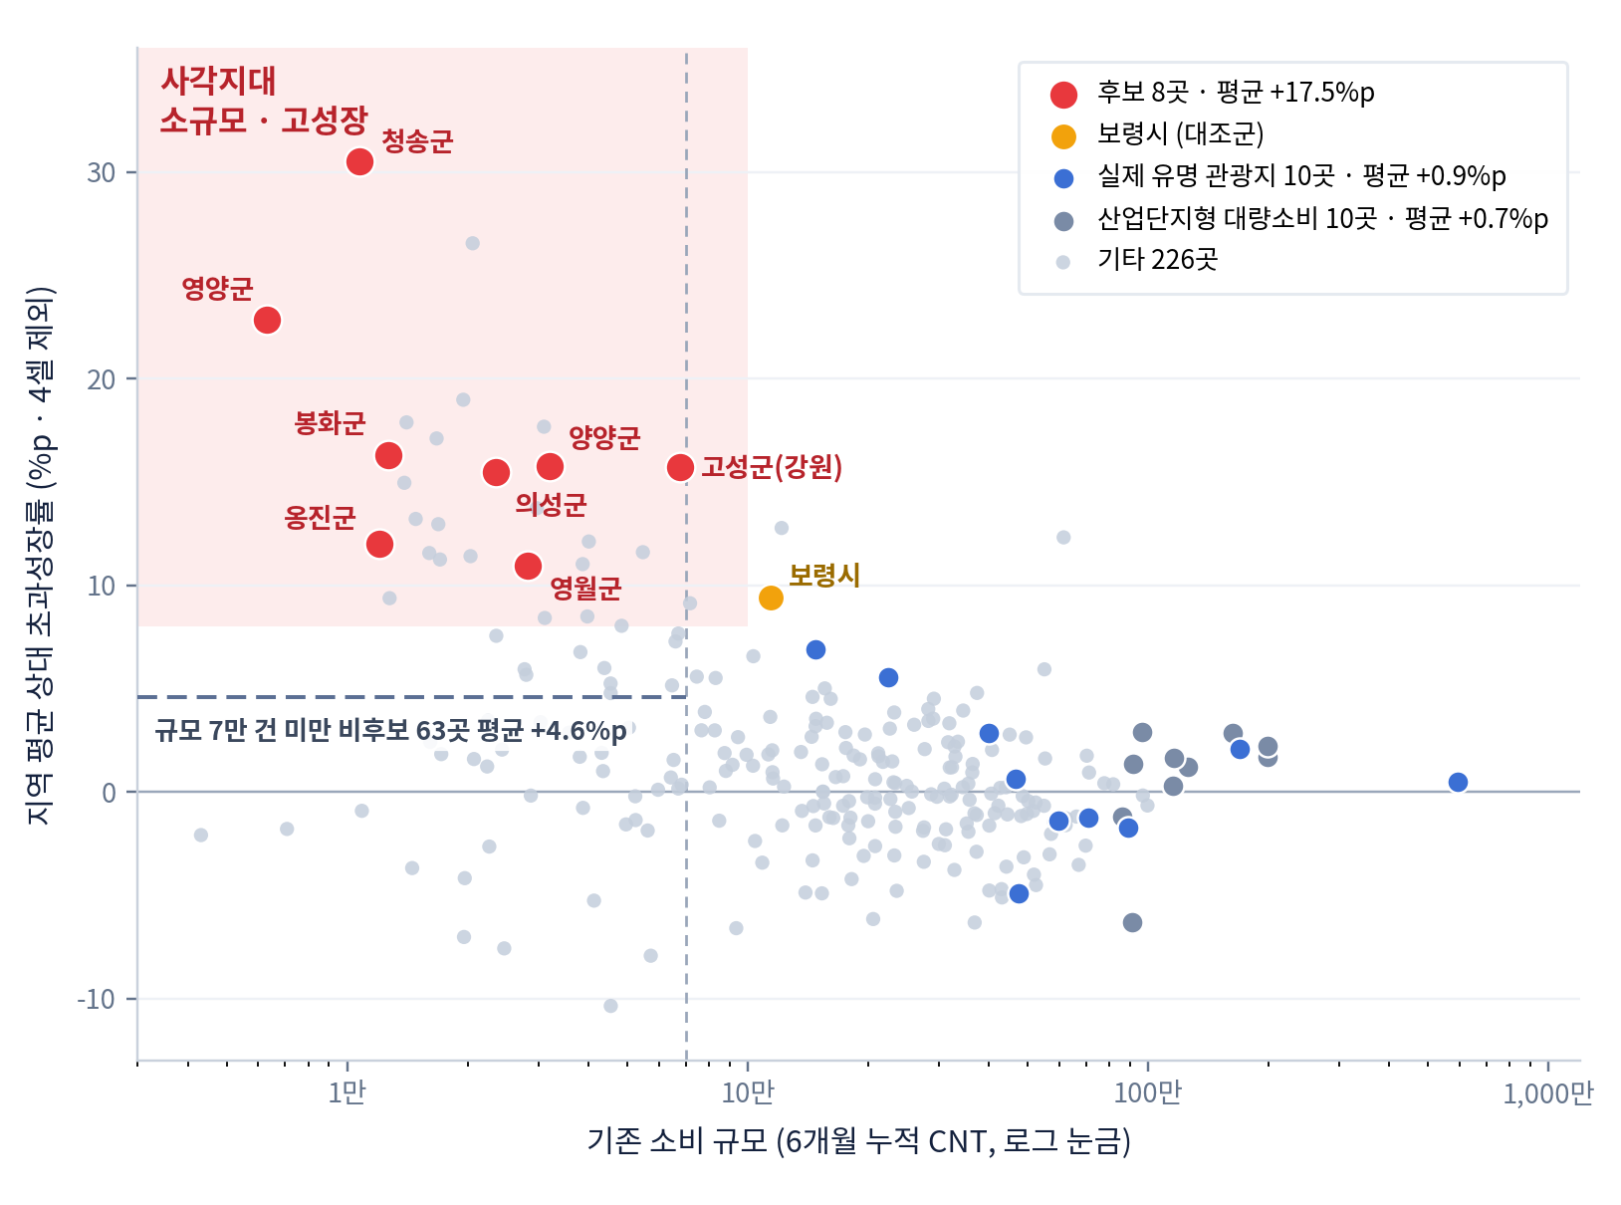
05 가설 검증 결과 · H2
후보 8곳은 소비 규모가 유명 관광지의 약 1/48인데 초과성장률은 약 19배
— 규모가 비슷한 지역과 비교해도 약 4배
구분 | 기존 소비 규모 (6개월 누적 건) | 평균 초과성장률 (4셀 제외) | 원 산출값 (4셀 포함)
후보 8곳 | 24,145 | +17.5%p | +21.0%p
유명 관광지 10곳 | 1,153,373 | +0.9%p | +0.9%p
산업단지형 10곳 | 1,280,025 | +0.7%p | +0.7%p
기타 226곳 | 225,082 | +1.5%p | +1.5%p
└ 규모 7만 건 미만 63곳 | 34,630 | +4.6%p | +4.8%p
1/48
19배 · 26배
3.8배
소비 규모
유명 관광지 대비
초과성장률
관광지 · 산업단지형 대비
규모 비슷한 63곳 대비
선정 효과 포함
규모를 맞춰 비교
후보와 규모가 비슷한(6개월 누적 7만 건 미만) 비후보 63곳은 평균 +4.6%p — 후보가 약 3.8배 높다 (Mann–Whitney U, p=1.5×10⁻⁵).
읽을 때 주의
후보는 신호가 높은 곳으로 골랐으므로 격차에 선정 효과가 섞여 있다. 63곳 중에도 +15%p 이상이 5곳(함평·군위·곡성·거창·함양) 있다.
H2가 보여주는 것은 고신호 지역이 소규모 지역에 있다는 위치다. (4셀 = 저베이스 반등(무주·봉화·양양) + 지역축제 왜곡(곡성))
BC카드 소비데이터 활용 분석·아이디어 공모전 · 윤서영
25 / 42
Notes:
정의: 소비 규모 = 시군구 6개월 누적 이용 건수, 초과성장률 = 시군구 내 (지역×업종) 점수의 평균, 4셀 = 저베이스 반등으로 판정한 무주 스낵·곡성 서양음식·봉화 제과점·양양 일식회집. 보령시를 후보에 포함한 9곳은 원 산출값 기준 평균 34,133건 · +19.7%p. 원 산출값: 후보 8곳 baseline 평균 24,145건(중앙값 18,109) / 성장 +21.03%p; 유명 관광지 10곳(서울 중구·종로구·강남구, 부산 해운대구, 인천 중구, 경주시, 속초시, 강릉시, 제주시, 서귀포시) 1,153,373건 / +0.92%p; 산업단지형 10곳(안산 단원구·시흥·화성·평택·광주 광산·아산·김포·김해·경산·대구 달서) 1,280,025건 / +0.67%p. 비율 22.8배·31.4배, 규모비 47.8배(관광지)·53.0배(산업단지). 4셀(무주 스낵·곡성 서양음식·봉화 제과점·양양 일식회집) 제외 시 후보 8곳 +17.45%p, 비율 18.9배·26.1배. Mann–Whitney U(후보 8곳 vs 관광지/산업단지, 4셀 제외): 각 p=2.29e-05. 규모 통제: 후보·보령·관광지·산업단지형을 뺀 비후보 중 6개월 누적 7만 건 미만(후보 최대 고성군 67,590건을 덮는 값) 63곳, 평균 34,630건, 성장 +4.58%p(원 산출 +4.76%p) → 후보/대조군 3.8배(원 산출 4.4배), U 검정 p=1.5e-05(원 산출 6.9e-06). 규모 기준을 4만·5만·10만·15만 건으로 바꿔도 3.8배 전후가 유지된다(2.8·3.3·4.2·5.0배, 모두 p<0.001). 다만 63곳 중 +15%p 이상이 5곳(함평·군위·곡성·거창·함양)이고 15곳은 후보 최저값(영월 +11.0%p)보다 높아, 후보가 성장률 상위 8곳이라는 뜻은 아니다. 대조군에는 후보처럼 개별 검수를 하지 않아 저베이스 반등형 셀(예: 함평 중국음식 35→111건)이 남아 있다. 후보의 선정 효과가 섞인 비교라 인과·예측 근거가 아니라 위치 확인이다. 요약서의 “3.4만 건, 19.7%p”는 보령시를 포함한 9곳의 원 산출값.

Slide 26
05 가설 검증 결과 · H3 ①
후보 20개 항목은 5~6월에도 모두 성장했다 — 다만 ‘사후 확인’이다
20 / 20
4→6월 실측 초과성장이 모두 양(+)
16 / 20
1~4월 점수도 이미 양(+). 나머지 4개(청송군 편의점·서양음식, 의성군 서양음식, 양양군 편의점)는 1~4월만 보면 음(−)이어서 조기 포착에는 시간이 걸렸다.
‘사후 확인’이라는 점
이 20개는 6개월 전체 신호가 강한 항목으로 골랐다(옹진군 항목은 포함되지 않는다). 1~4월 데이터만으로 뽑아 5~6월을 맞힌 예측 검증(홀드아웃)이 아니다.
> 다음 장에서 전국 전체 조합으로 재확인
BC카드 소비데이터 활용 분석·아이디어 공모전 · 윤서영
26 / 42
Notes:
20개 항목(지역×업종): 청송 편의점/서양음식/슈퍼마켓, 봉화 편의점/슈퍼마켓/서양음식/일반한식, 고성 서양음식/편의점/슈퍼마켓, 영월 편의점/일반한식/슈퍼마켓, 영양 슈퍼마켓/편의점, 의성 서양음식/슈퍼마켓, 양양 서양음식/편의점/일반한식. 1~4월 점수가 음수인 항목은 청송 편의점(-13.8), 청송 서양음식(-9.0), 의성 서양음식(-6.1), 양양 편의점(-3.3). 이 20개는 1~4월 데이터만으로 뽑은 것이 아니라 6개월 전체 신호 기준으로 선정했으므로 ‘사후 확인’으로 표기한다. 1~4월 점수 = 3·4월 전국 동종업종 대비 초과성장률 평균, 4→6월 실측 = 4월→6월 증가율 − 전국 동종업종 증가율(외국인 세그먼트, CNT). 옹진군은 이 20개 항목에 포함되지 않는다.

Slide 27
05 가설 검증 결과 · H3 ②
전국 재검증 — 성장률은 평균으로 돌아오지만 올라간 ‘수준’은 유지된다
① 성장률은 이어지는가
아니오
② 올라간 수준은 이어지는가
예
4→6월에도 초과성장이 양(+)인 비율
5~6월에도 상대 수준이 1배 초과인 비율
단기간 크게 뛴 항목일수록 다음 구간에서는 오히려 꺾이는 경향이 있다 (1~4월 점수와 4→6월 실측의 Spearman ρ=−0.28, 지역 단위 ρ=−0.36). 우리 후보 중 청송군·양양군은 1~4월 점수만으로는 255개 지역 중 250위·248위였다.
전국 동종업종 대비 상대 수준이 1~2월의 1.3배 이상으로 올라선 106개 조합은 5~6월에도 모두 1배를 넘었다. 월 순서를 무작위로 섞은 기준선(평균 83.5%, 상위 5% 경계 91.5%)보다 높아, 한 달 튄 노이즈가 아니라 이어지는 ‘수준 상승’은 실재한다.
서비스 설계에 반영
한 달의 급등이 아니라 여러 달·여러 업종에서 이어지는 ‘수준 상승’을 주시 목록(watch list)으로 관리하고, 방문자 통계·뉴스로 원인까지 확인한 뒤에 알린다.
BC카드 소비데이터 활용 분석·아이디어 공모전 · 윤서영
27 / 42
Notes:
재검증 방법(외국인 세그먼트 · CNT · 최소건수 필터 통과 2,111개 조합; 상대 수준 = (지역×업종 월평균 ÷ 1~2월 평균) ÷ (전국 동종업종 동일 비율)): ① 1~4월 점수 ≥ +10%p인 275개 조합 중 4→6월 실측이 양(+)인 비율 36.7% (전체 54.4%); train 상위 20개는 15%만 양(+). Spearman ρ=-0.275(조합 단위), -0.363(시군구 단위 255곳). 후보 8곳의 1~4월 점수 순위: 청송 250, 양양 248, 봉화 58, 영월 30, 고성 25, 의성 44, 영양 9, 옹진 6. ② 수준 지속: 1~2월 평균을 1로 두고 전국 동종업종과의 비율로 정규화한 상대 수준이 3~4월 ≥1.3인 조합(106~107개)이 5~6월에 >1을 유지한 비율 100% (전체 50.7%). 각 셀의 6개월 값 순서를 무작위로 섞은 300회 시뮬레이션에서는 같은 조건의 통과율이 평균 83.5%, 95번째 백분위 91.5%. 해석: 성장률(변화율)의 지속은 확인되지 않지만 상승한 수준은 유지 → 단월 급등 알림이 아니라 다월·다업종 주시 목록으로 설계.

Slide 28



06 서비스 아이디어 제안
카드 신호를 ‘주시 목록’으로 관리하고, 원인을 확인한 뒤 알린다
1 포착
2 전달
3 행동
카드 신호를 주시 목록으로
조기 알림 + 로컬 얼리버드 큐레이션
크로스보더 QR 첫 결제 리워드
외국인 카드 소비를 시군구×업종×월로 집계
전국 동종업종 대비 상대 수준·초과성장률로 점수화
방문자 통계·뉴스로 원인 태그 (관광·계절근로·미확인)
지자체·소상공인에게: 다국어 메뉴판·안내문 준비를 앞당기도록 알림
외국인 이용자에게: 아직 리뷰가 쌓이지 않은 스팟을 먼저 소개
얼리버드 스팟에서 첫 결제 시 포인트·할인과 얼리버드 배지
신규 카드 발급 없이, 8/24 협약이 여는 결제 인프라 위에서 동작
BC카드 내부 · 월 단위 리포트
지자체 · 소상공인 · 외국인 이용자
협약 인프라 위 · 2027 출시 목표
주시 목록에 올리는 기준 (제안)
전국 재검증 근거
Track A · 메인
Track B · 확장
1
최소 건수 6개월 누적 200건 이상, 최근월 30건 이상 — 소규모 셀의 노이즈를 거른다
관광 유입형
이주정착지원 (아이디어 수준)
수준 상승 전국 동종업종 대비 상대 수준이 1~2월의 1.3배 이상 — 이 기준을 넘은 106개 조합은 5~6월에도 모두 기준 구간보다 높게 유지됐다
옹진·양양처럼 확인된 반증이 없는 지역
청송·영양·봉화·고성처럼 계절근로자 입국이 확인된 지역
2
3
폭넓은 확산 여러 업종·여러 달에서 함께 오를수록 우선 — 청송군은 3개 업종이 동시에 올랐다 (설계 원칙, 별도 검증은 하지 못함)
조기 알림 → 얼리버드 큐레이션 → 첫 결제 리워드
다국어 결제 안내·생활정보 (지자체·BC카드 협업)
※ 구체화는 Track A에 집중하고 Track B는 아이디어 수준으로만 제시한다. 트랙 분류는 뉴스 근거에 따른 정성적 판단이다 (분류 기준 16쪽 · 근거 20쪽).
BC카드 소비데이터 활용 분석·아이디어 공모전 · 윤서영
28 / 42
Notes:
서비스 컨셉 한 장. 정식 명칭은 요약서와 같은 “외국인 인바운드 로컬 디스커버리”. 3단계: ① 포착(주시 목록) → ② 전달(지자체·소상공인 조기 알림 + 외국인 이용자 얼리버드 큐레이션) → ③ 행동(크로스보더 QR 첫 결제 리워드·배지). 주시 목록 기준의 ②는 전국 재검증(2,111개 조합)에서 상대 수준 ≥1.3배(3~4월)인 106개 조합이 5~6월에도 모두 1배 초과를 유지한 결과(무작위 기준선 평균 83.5%, 상위 5% 경계 91.5%보다 높음)를 근거로 한 제안이다. ③ 폭넓은 확산 기준은 설계 원칙이며 별도 통계 검증은 하지 못했다. Track B(이주정착지원)는 아이디어 수준으로만 제시.

Slide 29



06 서비스 아이디어 제안 · 화면 구상
서비스는 세 장면으로 이어진다 — 알림, 발견, 첫 결제
① 지자체·소상공인 조기 알림
② 외국인 이용자 · 로컬 얼리버드
③ QR 첫 결제 리워드
주시 목록 알림
가상 예시
Discover · Ongjin-gun
Pay with QR
Early-bird spots
인천 옹진군
Track A · 관광
Few reviews yet · Rising fast
+30.0%p
3개월
+64.6%
Convenience store
카드 신호 · 3월
전국 동종업종 대비
연속 초과성장
(3~5월)
방문자 증가 · 4월
전월 대비
Western restaurant
First payment at an early-bird spot
원인 확인
방문자 통계 ↑
계절근로 뉴스 없음
Supermarket
권장 준비
Early-bird badge
+ Points · Discount (TBD)
영·중 메뉴판
QR 결제 안내문
스팟 다국어 표기
지자체·소상공인이 받는 알림. 신호 수치와 원인 확인 결과, 다국어 준비 체크리스트를 한 장으로 보여준다.
외국인 이용자가 보는 화면. 이번 분석은 시군구×업종 집계라, 서비스 단계에서는 가맹점 단위 정보와 노출 동의가 별도로 필요하다.
첫 결제 리워드 화면. 리워드의 종류와 규모는 협약 사업의 제휴 조건에 따라 정해진다.
※ 화면은 서비스 구상을 보여주기 위한 가상 예시다. 가맹점 이름·리워드 수준은 정해진 바 없고, ① 화면의 수치만 본 분석의 옹진군 결과(2026.3~5월, 외국인 세그먼트)이다.
BC카드 소비데이터 활용 분석·아이디어 공모전 · 윤서영
29 / 42
Notes:
와이어프레임(가상 예시). ① 수치는 실제 분석값: 옹진군 카드 초과성장률 3월 +30.0%p, 3~5월 +30.0/+24.1/+23.7%p 3개월 연속 양(+), 방문자 증가율 4월 +64.6%(전월 대비), 계절근로 뉴스 검증에서 확인된 반증 없음. ② 가맹점명은 넣지 않았고 업종(편의점·서양음식·슈퍼마켓)만 표시했다. 실제 서비스는 시군구×업종 집계가 아닌 가맹점 단위 정보와 노출 동의가 필요하다. ③ 리워드 종류·규모는 미정(TBD).

Slide 30
06 서비스 아이디어 제안 · 실현 가능성
협약으로 열리는 결제 인프라 위에 얹는 서비스
이미 있는 것 | 새로 필요한 것
시군구×업종×월 외국인 카드 집계 (BC카드 보유) | 체류자격(단기방문·계절근로·영주 등) 세분화 필드
BC카드의 전국 가맹점 네트워크·결제 인프라와 외국인 결제 연동 협약 (8/24) | 지자체 파트너십 — 알림을 받고 다국어 안내를 돕는 창구
이번에 만든 분석 파이프라인 (노트북으로 재현 가능) | 외국인 이용자 접점 — 결제 앱 안 노출을 위한 제휴 협의
집계·익명 데이터만 사용 (개인 식별 불가) | 가맹점 단위 노출의 동의·제휴 절차, 리워드 재원
협약 체결 · 서비스 미출시
2026.8.24 BC카드 · 네이버페이 · 유니온페이 업무협약
2026.8.25 보도 · 방한 외국인 결제 편의 확대
BC카드
전국 가맹점 네트워크와 결제 인프라로, 네이버페이가 외국인 결제 서비스를 제공할 수 있도록 시스템 개발·운영을 지원한다
유니온페이
해외 결제 서비스와 국내 결제 인프라를 잇는 연동 기반을 제공한다
단계별 로드맵 (제안)
1단계 · 지금 가능
2단계 · 지자체 시범
3단계 · 2027 출시 시점
QR · 일정
크로스보더 QR 결제 활성화 협력은 ‘이어갈 예정’ — 아직 출시된 서비스가 아니며, 출시 목표는 2027년이고 세부 사업 조건은 공개되지 않았다
내부 월간 주시 목록 리포트
신호 지역 2~3곳 시범 운영
QR 리워드 연계
기존 집계 데이터만으로 시작한다. 추가 인프라가 필요 없다.
조기 알림과 다국어 안내를 지원하고, 체류자격 필드 제안을 반영한다.
얼리버드 스팟 큐레이션과 첫 결제 리워드를 협약 인프라에 얹는다.
→ 본 제안은 이 인프라 위에 얹는 데이터·콘텐츠 레이어
3단계는 협약 사업의 출시 일정(2027년 목표)과 제휴 조건에 좌우된다. 1·2단계는 그와 무관하게 시작 가능
BC카드 소비데이터 활용 분석·아이디어 공모전 · 윤서영
30 / 42
Notes:
협약 내용은 보도 기준(2026.8.24 체결, 8/25~26 보도). 정확한 표현: BC카드는 전국 가맹점 네트워크와 결제 인프라를 활용해 네이버페이가 외국인 대상 결제 서비스를 제공할 수 있도록 시스템 개발·운영을 지원(뉴스핌), 유니온페이는 해외 결제 서비스와 국내 결제 인프라를 연결하는 연동 기반을 제공(아시아투데이), “크로스보더 QR 결제 활성화를 위한 협력도 이어갈 예정”(글로벌이코노믹·아시아투데이, 미래형), “서비스는 내년도 출시가 목표”(이데일리). ‘크로스보더 QR 결제 사업 발표’로 요약하면 QR이 향후 협력 과제라는 점에서 다소 과장이라 본 자료에서는 위와 같이 적었다. 가맹점 규모 수치는 매체마다 달라 인용하지 않았다.

Slide 31


06 서비스 아이디어 제안 · 차별점
결제는 후기보다 먼저 남는다 — 새 카드가 아닌 서비스 레이어로 겨냥
정보가 생기는 순서
이미 자리 잡은 시장 외국인 전용 결제 카드 (WOWPASS)
약 300만
가입자 (2026.3 기준)
2년 전 약 100만
방문
결제
후기 작성
검색·SNS 노출
397대
키오스크 운영 (올해 500대 목표)
외국인이 지역을 찾는다
그 자리에서 결제가 일어나 카드 데이터가 된다
일부가 리뷰·게시물을 남긴다
검색량·게시물·뉴스에 잡힌다
카드 신호 · 결제 즉시
리뷰·SNS·뉴스 신호 · 후기가 쌓인 뒤
253억 원
2025년 매출 (2022년 8억 원)
단, 결제는 방문과 동시에 일어난다 — 카드가 방문보다 앞설 수는 없고, 검증에서도 6곳은 방문자가 먼저였다.
리뷰·SNS 기반 여행 정보
외국인 전용 결제 카드
BC카드 자체 · 상권지수
본 제안 · 로컬 디스커버리
후기가 쌓여야 보인다
이미 자리 잡은 결제 수단
이미 있는 사내 서비스
원인까지 진단하는 사전 신호
방문 → 후기 → 검색·SNS 순으로 생기는 후행 정보다. 소규모 지방은 후기·검색량이 희박한 경우가 많다(부록 A5).
결제·환전이 본업이다. 새 카드를 발급해 정면으로 경쟁하지 않고, 결제 데이터를 서비스로 바꾸는 자리를 노린다.
집객력·성장성 등 5개 지표로 상권을 사후 진단하는 서비스가 이미 있다(창업자·지자체 대상, 5등급 · 2023년 기준 보도). 외국인 세그먼트나 급증 원인(관광·이주노동) 분류는 다루지 않는다.
리뷰가 없어도 결제는 발생 즉시 데이터가 된다. 신규 카드 없이, 신호가 뜬 원인(관광·이주노동)까지 분류해 지자체 알림·외국인 큐레이션·첫 결제 리워드로 잇는다.
BC카드 소비데이터 활용 분석·아이디어 공모전 · 윤서영
31 / 42
Notes:
핵심 인사이트: 리뷰·블로그·SNS는 누군가 방문하고 써야 생기는 후행 지표이고, 카드 결제는 리뷰 여부와 무관하게 발생 즉시 데이터가 된다. 단, 결제는 방문과 동시에 일어나므로 방문(유입) 자체보다 앞설 수는 없다 — 방문자통계와의 비교에서 6곳은 방문자가 먼저였고 옹진군만 카드가 1개월 먼저였다. 그래서 본 서비스의 가치는 방문을 예측하는 것이 아니라 후기·검색·뉴스가 쌓이기 전에 이미 일어난 유입을 포착하는 데 있다. WOWPASS 수치: 이코노미스트 기사(가입자 2024.4 약 100만 → 2026.3 약 300만, 키오스크 397대·올해 500대 목표, 2025년 매출 253억·영업이익 24억, 2022년 매출 8억). 다른 카드사·상품과의 기능 비교는 하지 않았고, WOWPASS의 다른 기능에 대한 판단은 담지 않았다. 세 번째 카드(BC카드 자체 상권지수)는 경향신문 2023.8.22 보도(집객력·밀집도·안정성·구매력·성장성 5개 지표, 5등급, 창업자·지자체 대상) 기준이며, 이후 갱신 여부는 확인하지 못했다 — 이 서비스는 이미 형성된 상권을 사후 진단하는 데 초점이 있고, 본 제안은 리뷰·SNS가 쌓이기 전 신호를 원인(관광·이주노동)까지 분류해 사전에 알린다는 점에서 다르다.

Slide 32


07 기대효과
후보 8곳의 외국인 소비는 6개월 만에 +58.2% — 고성장 지역을 골랐으므로 매출 예측은 아니다
1→6월 외국인 카드 소비액 성장률 (%)
30.3억 원
후보 8곳의 6개월 누적 외국인 카드 소비액
0.24%
전국 외국인 카드 소비액 대비 비중 — 일반화에 주의
+40.1%
+67.5%
Track A 관광 (반증 없음)
A 혼합 가능
Track B 계절근로자 확인
8곳 합산
전국
A 관광 2곳 (옹진·양양)
B 계절근로 확인 4곳
계절근로자가 확인된 곳이 더 크게 늘었다
지자체 · 소상공인
외국인 이용자
BC카드
신호가 뜬 지역은 다국어 메뉴판·안내문을 먼저 준비할 시간을 번다 — 옹진군은 카드 정점이 방문자 정점보다 1개월 앞섰다(1곳 사례).
리뷰가 쌓이기 전의 로컬 스팟을 먼저 발견하고, 첫 결제에 포인트·배지를 받는다.
결제 수수료 밖의 부가가치 — 이용 유도와 결제 데이터 자산의 고도화, 체류자격 필드로 데이터 품질 개선.
매출 예측이 아니다 — 성장률이 높은 지역을 골랐으므로 선정 효과가 있고, 계절근로자 소비가 섞일 수 있으며, BC카드 이용실적 기준이라 실제 매출·전체 시장과 다르다. 이 8곳은 최소건수 필터를 통과한 2,111개 조합 중 육안 검수를 거친 파일럿 규모이며, 주시 목록을 넓히면 규모는 달라진다.
BC카드 소비데이터 활용 분석·아이디어 공모전 · 윤서영
32 / 42
Notes:
이용 금액(AMT) 기준 1→6월 성장률: 영양군 209.6%, 옹진군 106.2%, 영월군 87%, 청송군 65.4%, 고성군(강원) 63.3%, 의성군 40.4%, 봉화군 39.1%, 양양군 22.3%; 8곳 합산 +58.2%(4.14억→6.55억 원), 전국 외국인 소비 +3.28%(약 18배). 6개월 누적 8곳 합계 30.35억 원 = 전국 외국인 카드 소비의 0.24%. Track A 관광 2곳(옹진·양양) +40.1% vs Track B 계절근로자 확인 4곳(청송·영양·봉화·고성) +67.5% — 관광 수요만으로는 과대평가될 수 있다는 근거. 영양군은 1월 소비액이 1,130만 원으로 기저가 작아 +209.6%가 크게 보인다. 이 수치는 매출 예측이 아니며, ‘옹진군 기준 약 1개월’은 카드 신호(3월)와 방문자 증가 정점(4월)의 차이(n=1)이다. 후보 8곳은 성장률이 높은 지역을 골랐으므로 선정 효과가 포함된다.

Slide 33
07 한계점과 보완
한계점과 보완방법
한계 | 영향 | 보완 · 대응
GENDER_CD=3이 관광객과 체류 노동자를 구분하지 못한다 | 후보 8곳 중 4곳(청송·영양·봉화·고성)이 계절근로자 입국과 겹쳤다 | 뉴스로 개별 확인해 트랙을 나눴고, 체류자격 세분화 필드를 BC카드에 제안한다
대중 인지(검색·뉴스)와의 직접 비교와 가맹점 노출도(리뷰 수) 측정을 하지 못했다 | H1·H2의 근거가 간접적이다 (방문자수·소비 규모를 대리 지표로 사용) | 뉴스 언급량(빅카인즈 등)과 지도 리뷰 수 수집을 후속 과제로 남긴다
선행성 근거가 얇다 — 카드가 먼저인 곳은 옹진군 1곳(n=1), 시차상관은 n=32이고 독립이 아니다 | ‘카드가 먼저 안다’고 일반화할 수 없고, p=0.0004는 실제보다 좋게 나왔을 수 있다 | 사례 관찰로만 제시하고 지역 평균 제거로 강건성을 확인했다. 패널 회귀·장기 재검증은 후속 과제
H3는 사후 확인이며, 성장률의 지속은 확인되지 않았다 | ‘초과성장이 이어진다’고는 말할 수 없고, 올라간 ‘수준’만 이어졌다 | 수준 상승·다업종 확산 기준의 주시 목록으로 설계했고, 재검증 결과를 그대로 공개한다
후보를 신호가 높은 곳으로 골랐고, 트랙(A·B) 분류도 정성적 판단이다 | H2 격차와 +58.2%에 선정 효과가 섞이고, 경계 사례는 달리 분류될 수 있다 | 규모를 맞춘 대조군(약 3.8배)으로 비교하고, 기대효과는 예측이 아닌 근거로만 제시한다
6개월치 데이터, 업종 11개(외식·소매), 연령대(AGE_CD)는 세분하지 않았다 | 계절성·장기 추세를 가르기 어렵고, 숙박·체험 소비·연령별 차이는 보이지 않는다 | 전국 동종업종 대비 상대값으로 보정했다. 12개월 이상·업종·연령대 확대 시 재검증한다
소규모 지역×업종 셀의 노이즈, 육안 검수의 재현성 | 저베이스 반등·지역축제가 신호처럼 보인다 (무주 스낵·양양 일식회집·보령) | 최소건수 필터 + 육안 검수 + 축제월 제외 재계산. 검수 과정은 기록으로 남겼다
BC카드 이용실적 기준이고, 후보 8곳은 전국의 0.24% | 실제 매출·전체 시장과 다르고, 후보의 성장을 일반화하기 어렵다 | 기대효과를 매출 예측이 아닌 ‘이미 일어난 변화의 근거’로만 제시한다
분석 데이터가 시군구×업종 집계라 가맹점 단위 서비스는 불가하다 | ‘로컬 얼리버드 스팟’ 큐레이션에는 가맹점 정보가 추가로 필요하다 | 서비스 단계에서 BC카드 내부 가맹점 데이터와 노출 동의·제휴 절차를 거친다
※ 첫 행이 가장 중요한 한계이자, 이 자료가 BC카드에 제안하는 개선(체류자격 필드)의 출발점이다.
BC카드 소비데이터 활용 분석·아이디어 공모전 · 윤서영
33 / 42
Notes:
기본 한계(GENDER_CD=3, n=32, 6개월, 업종 11개, 연령대(AGE_CD) 미세분, 소표본 노이즈, BC 이용실적, 0.24%)에 더해: 대중 인지(검색·뉴스) 직접 비교와 가맹점 노출도 측정 미수행, 카드가 먼저인 곳이 옹진군 1곳(n=1)뿐이라는 점, 후보 선정 효과와 트랙 분류의 정성적 성격, H3 사후 확인·성장률 지속 미확인, 가맹점 단위 서비스 불가. 시차상관 p값은 표본이 독립이 아니라서 과소 추정됐을 가능성이 있다.

Slide 34



08 정리 · 사고 흐름
최종 정리 : 문제 → 가설 → 검증 → 개선안
1 문제 인식
2 가설 · 방법
3 검증
4 개선안
수수료 압박 · 매입업무 의존
H1 선행성 · H2 사각지대 · H3 지속성
신호 탐지 → 통계 → 외부 데이터
주시 목록 → 알림 · 큐레이션 · 리워드
배경
수수료 인하·플랫폼 수수료 요구로 카드 수익 기반이 얇아진다
지표
금액과 건수 중 무엇으로 신호를 볼 것인가
오탐
저베이스 반등·지역 축제가 신호처럼 보인다
한계
GENDER_CD=3이 관광객과 노동자를 가르지 못한다
→ 결제 수수료 밖의 부가가치를 찾는다
→ ‘방문객이 늘기 시작한 곳’을 먼저 잡도록 건수(CNT)
→ 육안 검수 + 축제월 제외 재계산
→ 한계가 아니라 BC카드 데이터 개선 제안으로
기회
외국인 소비는 지방으로 퍼지는데 정보는 따라가지 못한다
단위
조합 상위 20개만 보면 청송군 하나로 보인다
원인
급증의 원인이 관광객이 아니라 계절근로자라면?
차별
외국인 전용 결제 카드는 와우패스가 자리 잡았다
→ 외국인 인바운드 소비를 카드로 먼저 포착한다
→ 2,111개 조합을 시군구 단위로 재집계 (동명 시군구는 복합키)
→ 뉴스로 원인을 확인해 Track A·B로 분류
→ 새 카드 대신 협약 인프라 위 서비스 레이어로
약 80%
자료
카드 신호는 카드와 독립된 자료로 확인해야 한다
지속
후보를 전체 기간 신호로 골랐다면?
+58.2%
→ 한국관광 데이터랩 방문자수로 교차검증
→ 전국 재검증 — 성장률이 아닌 ‘수준’ 기준
영업수익 중 매입업무 비중
후보 8곳 외국인 소비 6개월 성장
(전국 +3.3% · 고성장 지역 선별)
→ 외국인 소비 급증을 카드로 먼저 포착한다는 문제 정의
→ 건수 기준 · 지역 단위 재집계 · 방문자 통계 교차검증
→ H2 채택 · H1·H3 조건부 채택 · 후보 8곳 원인 분류
→ 주시 목록 + 조기 알림 · 큐레이션 · 첫 결제 리워드
※ 각 칸은 “무엇을 묻고(회색) → 어떻게 정했는가(굵게)”의 쌍이다. 시행착오와 방향 전환의 기록은 부록 A3~A5(39~41쪽)에 있다.
BC카드 소비데이터 활용 분석·아이디어 공모전 · 윤서영
34 / 42
Notes:
전체 흐름 한 장. 각 칸은 “무엇을 물었고(회색) → 어떻게 정했는지(굵게)”의 쌍이다. 1 문제 인식: 수수료 압박과 매입업무 의존 → 외국인 인바운드 소비를 카드로 먼저 포착. 2 가설·방법: 건수(CNT) 기준, 시군구 단위 재집계, 방문자 통계 교차검증. 3 검증: 오탐 제거(육안 검수·축제월 제외), 원인 확인(계절근로자), 전국 재검증. 4 개선안: GENDER_CD=3의 한계를 데이터 개선 제안으로, 새 카드 대신 협약 인프라 위 서비스 레이어. 의사결정 타임라인과 방향 전환의 기록은 부록에 있다.

Slide 35



08 결론
이 자료가 답한 것, 아직 답하지 못한 것, 그리고 BC카드에 하는 제안
조건부로 말할 수 있는 것
아직 답하지 못한 것
BC카드에 제안하는 것
H2
고신호 지역은 소규모 지방에 있다 — 후보 8곳 +17.5%p vs 유명 관광지 +0.9%p, 규모 비슷한 63곳 +4.6%p
H1
카드가 SNS·뉴스보다 먼저인가 — 직접 검증하지 못했고, 옹진군 1곳(n=1)만 카드가 방문자보다 먼저였다
1
체류자격 세분화 필드 — 관광 소비와 체류 인구 소비를 분리
H1
카드 초과성장은 방문자 증가보다 약 1개월 늦게 정점을 찍는 경향이 있다 (8곳 중 6곳)
구분
관광객과 체류 노동자를 어떻게 가르는가 — 후보 8곳 중 4곳이 계절근로자와 겹쳤다
2
월간 ‘주시 목록’ 리포트 — 성장률이 아닌 수준 상승·다업종 확산 기준
H3
전국 재검증 결과, 올라간 ‘수준’은 이어지지만 성장률은 이어지지 않는다
서비스
가맹점 단위 큐레이션과 이용자 반응 — 시범 운영으로만 확인할 수 있다
3
협약 인프라(출시 목표 2027) 연계 리워드 시범 — 지자체 2~3곳
카드 결제는 리뷰가 쓰이기 전에 남는다. 다만 그 결제가 누구의 것인지 알아야, 신호가 서비스가 된다.
BC카드 소비데이터 활용 분석·아이디어 공모전 · 윤서영
35 / 42
Notes:
결론 장. 왼쪽 “조건부로 말할 수 있는 것”은 H2 채택, H1 조건부(방문자 증가가 카드보다 약 1개월 앞서는 경향 — 시차상관 ρ=-0.591은 방문자 정점이 카드보다 앞선다는 뜻), H3 조건부(수준의 지속). H2의 +17.5%p는 저베이스 반등 4셀 제외값이고, 규모 비슷한 63곳 대비 약 3.8배(선정 효과 포함). 가운데 “아직 답하지 못한 것”은 H1의 원래 의미, 관광객·체류 노동자 구분, 가맹점 단위 서비스. 오른쪽은 BC카드에 하는 세 가지 제안. 마지막 문장은 청송·영양·봉화·고성에서 확인된 GENDER_CD=3의 한계에서 나온 결론.

Slide 36




A 부록
A1 분석 코드
37쪽
부록
노트북 5종과 수치 재현 스크립트 — 무엇을 하고, 무엇이 나오는가
A2 재현 가이드
38쪽
실행 순서와 주요 설정, 본문 수치를 다시 확인하는 표
APPENDIX
A3 제작 과정 기록
39쪽
의사결정 타임라인(9/8~9/21)과 중간 산출물
수치를 다시 계산해 볼 수 있는 코드와 재현 자료(A1~A2), 본문에는 싣지 않은 시행착오와 방향 전환의 기록(A3~A5), 그리고 출처(A6)를 붙인다.
A4 검증 계획과 실제 수행
40쪽
처음 계획한 검증과 실제로 수행한 검증의 차이
A5 접은 자료와 바꾼 결정
41쪽
시도했다가 접은 자료·지표와 본문에서의 대체 방법
A6 출처 · 참고자료
42쪽
데이터·뉴스·통계의 출처와 확인한 범위
BC카드 소비데이터 활용 분석·아이디어 공모전 · 윤서영
36 / 42
Notes:
부록 표지. A1 분석 코드(노트북 5종 + 수치 재현 스크립트), A2 재현 가이드(실행 순서와 재현 확인 수치), A3 제작 과정 기록(의사결정 타임라인 + 중간 산출물), A4 검증 계획과 실제 수행, A5 접은 자료와 바꾼 결정, A6 출처·참고자료. 본문에서는 결과적으로 사용한 자료·변수(한국관광 데이터랩 방문자수, 계절근로자·지역 축제 변수)만 서술했고, 시도했다가 접은 것들은 A3~A5에 모았다.

Slide 37
A1 분석 코드
분석은 노트북 5종과 재현 스크립트 1종으로 이어진다
파일 | 단계 | 하는 일 | 입력 → 산출 | 비고
BC카드_1단계_전처리.ipynb | 1단계 3단계 (부록 셀) | 데이터 검증 · 업종명 공백 정규화 · 외국인 세그먼트 피벗 · 전국 baseline · 최소건수 필터 · 초과성장률 점수 · 육안 검수 제외 | ABP_CONTEST_DATA.csv → bc_preprocessed.pkl bc_stage3_signals.pkl | Colab · 드라이브 폴더 ‘BC카드’ 기준
BC카드_2단계_EDA.ipynb | 2단계 4단계 (H2 · H3) | 월별 추이 · 시도×업종 히트맵 · 유명 관광지·산업단지형 baseline · H2 산점도 · H3 후보 20개 항목 확인(사후 확인) | 위 두 pkl → bc_stage2_eda.pkl | H2의 ‘후보군’에 보령시(대조군)가 들어 있어 9곳 기준으로 출력된다
BC카드_5단계_ 한국관광데이터랩_수집.ipynb | 5단계 (H1) | TourAPI 기초지자체 지역방문자수(일별) 수집 → 후보 8곳의 외국인(touDivCd=3) 월별 합계 | 서비스키 입력 → tour_datalab_foreign_ visitors_monthly.csv | 서비스키는 입력 칸으로 비워 두었다
BC카드_5단계_ 시차상관_통계검증.ipynb | 5단계 (H1) | 카드 초과성장률 ↔ 방문자 증가율 시차상관 (Spearman · Pearson) · 지역 평균 제거 강건성 | bc_preprocessed.pkl + 방문자 월별 CSV → ρ · p | 기본값은 필터 통과 조합(ρ=−0.591), USE_RELIABLE=False면 −0.555
BC카드_5단계_ 외부데이터수집.ipynb | 5단계 (폐기 기록) | 구글트렌드(pytrends) 월별 검색 관심도 수집 시도 — 관광 · 이주노동 키워드 조합 | → google_trends_monthly.csv | 소규모 지역은 검색량이 희박해 쓰지 않았다 (22개 키워드 조합 중 13개 공백)
BC카드_수치재현.py | 4~6단계 재확인 | 원본 CSV에서 H2 비교(규모 통제 포함) · AMT 효과 · H1 시차상관 · H3 전국 재검증까지 본문 핵심 수치를 처음부터 다시 계산 | ABP_CONTEST_DATA.csv → 항목별 ✓/✗ 리포트 | 노트북에 없던 H2 강건성·규모 통제 · H3 재검증 포함, API 키 불필요
본문에 쓴 분석
폐기한 시도 (기록으로 남김)
재현용으로 새로 만듦
노트북은 Google Colab(드라이브 ‘BC카드’ 폴더), 재현 스크립트는 로컬 Python으로 실행한다.
※ 파일 이름은 첨부 파일과 같다. 시차상관 노트북은 본 자료의 기준(최소건수 필터 통과 조합)으로 맞춰 두었고, TourAPI 서비스키는 제출용 파일에서 비웠다.
BC카드 소비데이터 활용 분석·아이디어 공모전 · 윤서영
37 / 42
Notes:
노트북 5종: 1단계 전처리(신호 탐지 부록 셀 포함), 2단계 EDA(H2·H3), 5단계 3종(TourAPI 방문자 수집, 시차상관, 구글트렌드 시도). 구글트렌드 노트북은 소규모 지역의 검색량이 희박해 결과를 쓰지 못한 시도의 기록이다. 수치 재현 스크립트는 노트북에 없던 계산(H2 강건성·규모 통제 대조군, AMT 효과, H3 전국 재검증)까지 원본 CSV에서 다시 계산한다. 시차상관 노트북은 원래 필터를 적용하지 않은 합계(pivot_cnt)를 써서 ρ=−0.555가 나왔는데, 본 자료의 −0.591은 필터 통과 조합만 합산한 값이라 USE_RELIABLE 옵션을 추가해 기본값을 본 자료 기준으로 맞췄다.

Slide 38
A2 재현 가이드
이 순서로 실행하면 본문의 숫자가 다시 나온다
실행 순서
재현 확인 수치 (본문과 대조)
1
1단계 전처리
항목 | 재계산 값 | 확인 위치
원본 행 수 · 시도+시군구 키 | 242,574 · 255 | 스크립트
필터 전 → 후 (지역×업종 조합) | 2,199 → 2,111 | 1단계 · 스크립트
H2 후보 8곳 초과성장률, 원 산출값 (관광지 · 산업단지형) | +21.03%p (+0.92 · +0.67) | 2단계 · 스크립트
H2 아티팩트 4셀 제외 (관광지 · 산업단지형 대비) | +17.45%p (18.9배 · 26.1배) | 스크립트
H2 규모 통제 — 7만 건 미만 비후보 63곳 (후보 대비) | +4.58%p (3.8배) | 스크립트
후보 8곳 AMT 1→6월 (전국) | +58.2% (+3.3%) | 스크립트
H1 Spearman ρ (n=32) · 지역 평균 제거 | −0.591 · −0.474 | 시차상관 · 스크립트
H1 필터를 적용하지 않은 경우 | −0.555 (p=0.001) | 시차상관 · 스크립트
H3 후보 20개 항목 (사후 확인) | 20 / 20 | 2단계 · 스크립트
H3 전국 재검증 — 성장률 지속 (전체) | 36.7% (54.4%) | 스크립트
H3 전국 재검증 — 수준 지속 (무작위 기준) | 100% (83.5%) | 스크립트
ABP_CONTEST_DATA.csv → bc_preprocessed.pkl · bc_stage3_signals.pkl
2
2단계 EDA
H2 산점도 · H3 후보 20개 항목 확인 → bc_stage2_eda.pkl
3
5단계 방문자 수집
TourAPI 서비스키 입력 → tour_datalab_foreign_visitors_monthly.csv
4
5단계 시차상관
위 두 파일로 ρ · p 계산 (기본값: 필터 통과 조합, ρ=−0.591)
5
수치 재현 스크립트
CSV 한 개로 H2 강건성·규모 통제 · AMT · H3 전국 재검증까지 다시 계산
주요 설정
최소건수 필터 6개월 누적 ≥200건 · 최근월(6월) ≥30건
초과성장률 지역 MoM − 전국 동종업종 MoM, 최근 2개월 평균 (건수 기준)
시차상관 카드[m] ↔ 방문자[m+1], 8곳 × 4개월 = 32쌍
무작위 기준선 각 셀의 6개월 값 순서를 300회 섞음 (seed 0)
※ 2026.9.21에 재현 스크립트를 원본 CSV에 실행해 위 항목이 모두 일치함을 확인했다. 방문자 수는 5단계 수집 결과를 스크립트에 옮겨 적었다. 괄호는 비교 대상의 값이다.
BC카드 소비데이터 활용 분석·아이디어 공모전 · 윤서영
38 / 42
Notes:
재현 순서: 1단계 → 2단계 → 5단계(방문자 수집) → 5단계(시차상관) → 재현 스크립트. 재현 스크립트는 다른 노트북과 독립적으로 원본 CSV만으로 실행할 수 있고, 방문자 수(TourAPI 결과 월 합계)는 스크립트 안에 옮겨 적었다. 표의 값은 모두 본문에 실린 수치이며(H2 원 산출값 +21.03%p는 저베이스 반등 4셀을 포함한 값), 스크립트가 기대값과 대조해 ✓/✗를 출력한다. 규모 통제 대조군은 후보·보령·관광지·산업단지형을 뺀 비후보 중 6개월 누적 7만 건 미만 63곳이다. 시차상관은 필터를 적용하지 않으면 ρ=−0.555(p=0.001)로 부호와 유의성은 같다. H3의 ‘성장률 지속’은 전체 54.4% 대비 1~4월 점수 +10%p 이상 조합 36.7%로 지속되지 않았고, ‘수준 지속’은 106개 조합이 100%로 무작위 기준선(평균 83.5%, 95번째 백분위 91.5%)보다 높았다.

Slide 39
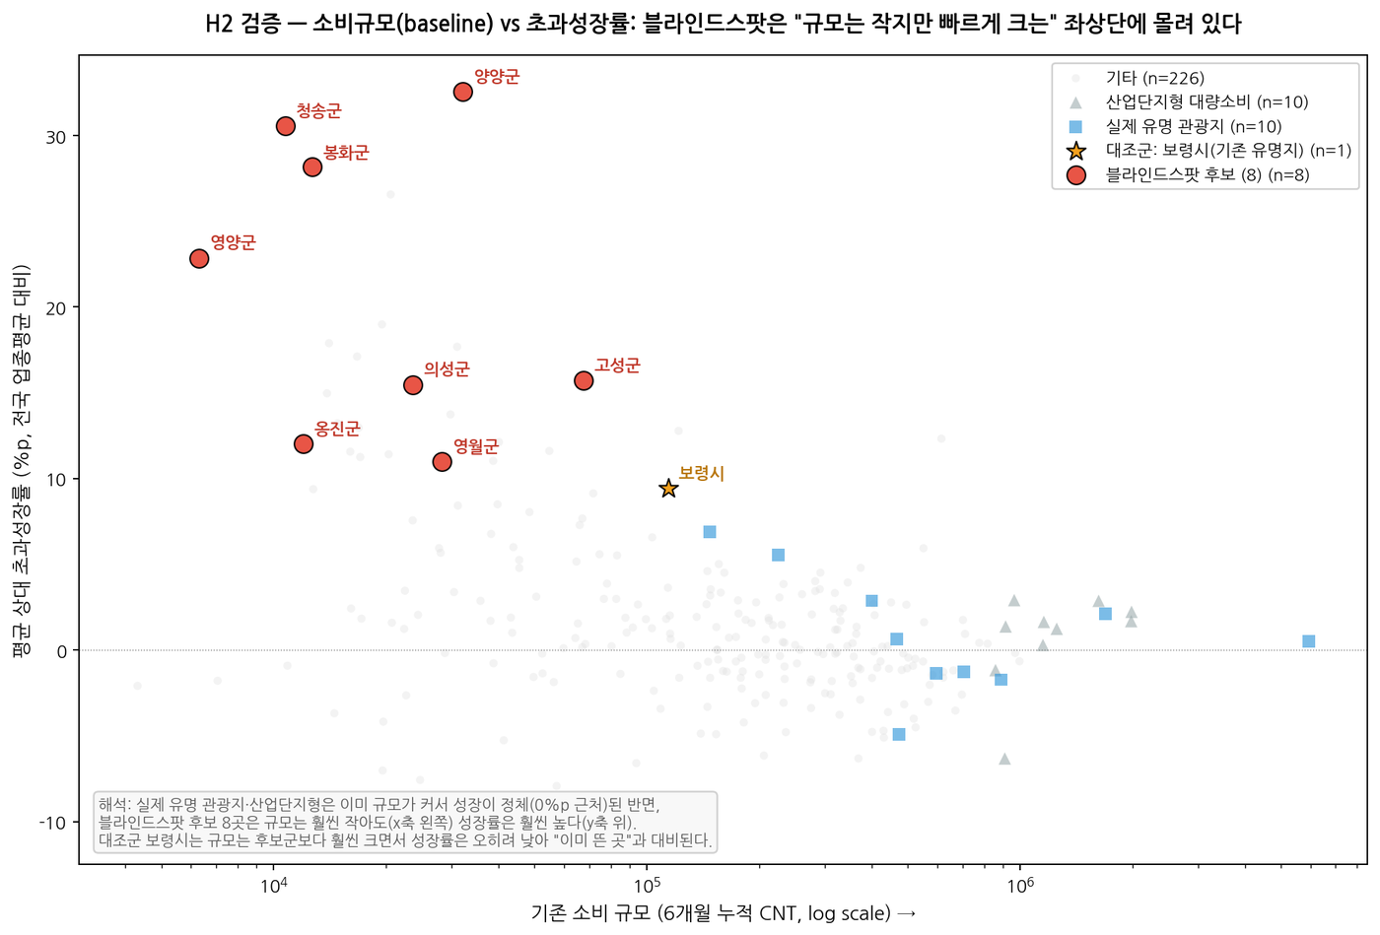
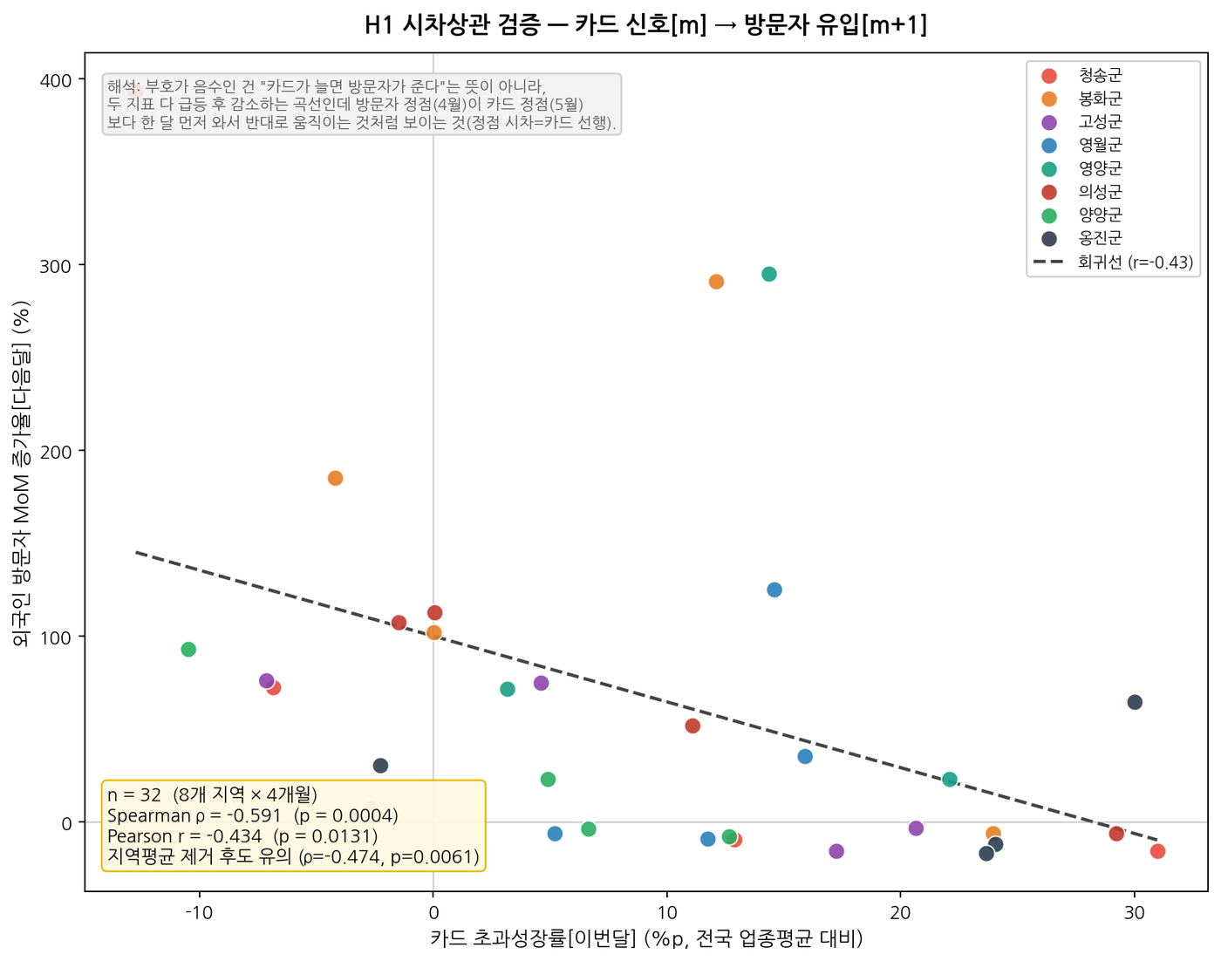
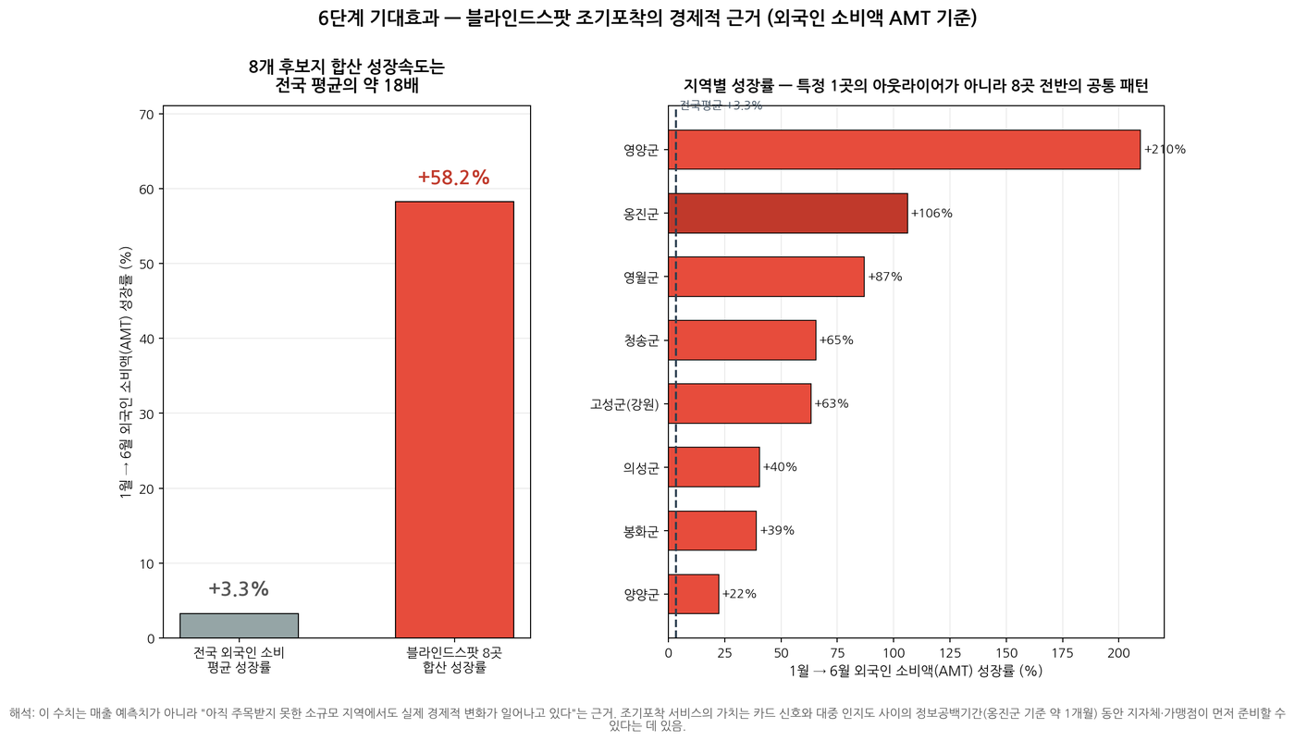
A3 제작 과정 기록
제작 과정 기록 — 본문에는 싣지 않은 방향 전환과 의사결정 타임라인
의사결정 타임라인 (회의록 기준)
방향을 바꾼 결정
중간 산출물 (당시 그대로)
9/8
외국인 인바운드로 전면 재설계 — 국내 소비자 대상 안은 스토리가 약하다는 판단
H2 산점도
9/8~9
데이터 점검 — 인코딩 확인(정상 UTF-8) · 업종명 공백 정규화
소비 규모 대비 초과성장률. 후보 8곳이 좌상단에 몰린다 → 본문 25쪽에서 4셀 제외·규모 통제 대조군을 더해 다시 계산
9/11
목적 재정의 — 결론보다 ‘사고 과정’을 기록하는 자료로
9/14
신호 탐지 1~9차 — 저베이스 반등 · 지역축제 교란 · 상위 20개 편향을 잡고, 건수(CNT) · 지역 단위 재집계로 전환 (ML 미사용)
H1 시차상관 산점도
9/15
필터 경계선 재검증 — “청송군만 확인하면 충분한가” → 필터에 걸려 빠진 업종 확인
제목의 ‘카드→방문자’ 표현은 본문 21~24쪽에서 ‘방문자 정점이 먼저’로 정정
9/15
계절근로자 오염 가능성 — 가장 큰 방향 수정. 후보 재분류, Track A(관광) · B(이주정착) 분리
9/16
연령분포 스크리닝 — 도입한 지 하루 만에 폐기
9/17
구글트렌드 · 유튜브 폐기 — 소규모 지역은 검색량이 희박해 TourAPI 방문자수 · 시차상관으로 대체
기대효과 바차트
서술 정정 — TourAPI도 관광객 전용이 아님, ‘옹진 클린’ → ‘확인된 반증 없음’
후보 8곳 AMT +58.2% vs 전국 +3.3%. 매출 예측이 아님을 본문 32쪽에 명시
9/20
9/21
H3 순환 선택 발견 — 전국 2,111개 조합으로 재검증, ‘조건부 채택(사후 확인)’으로 조정 · H2에 규모 통제 대조군 추가
BC카드 소비데이터 활용 분석·아이디어 공모전 · 윤서영
39 / 42
Notes:
이 프로젝트의 목적은 결론이 아니라 문제 인식 → 가설 → 검증 → 개선안의 의사결정 과정을 남기는 것(9/11). 왼쪽은 회의록에서 뽑은 날짜별 의심과 결정이고, 빨간 점은 방향을 바꾼 결정(9/8 외국인 인바운드 전환, 9/15 계절근로자 오염 가능성, 9/17 구글트렌드 폐기와 TourAPI 전환, 9/21 H3 순환 선택 발견)이다. 오른쪽은 5~6단계에서 만든 중간 차트를 당시 그대로 줄인 것으로, 시차상관 산점도의 제목(카드→방문자)과 “카드 선행” 해석은 이후 검토에서 방문자 정점이 카드보다 먼저라는 해석으로 정정했다.

Slide 40
A4 검증 계획과 실제 수행
처음 계획한 검증과 실제로 수행한 검증 — 달라진 부분까지 함께 기록한다
처음 계획
실제로 수행한 것
판정
구글트렌드(검색량)·빅카인즈(뉴스 언급량)와 카드 신호의 시차상관 분석
구글트렌드·유튜브는 폐기, 빅카인즈는 미확보 → 한국관광 데이터랩 외국인 방문자수로 교차검증
구글트렌드는 22개 키워드 조합 중 13개가 결과 없음. 이미 유명한 보령시는 뉴스 보도 시점으로 대조했다.
조건부 채택
H1
선행성
원래 의미(대중 인지 대비 선행)는 직접 검증하지 못했다
소비 규모 × 초과성장률 산점도 비교 + 구글맵 스냅샷(리뷰 수·외국어 리뷰 비중)으로 정보 노출도 직접 확인
산점도로 유명 관광지 10곳·산업단지형 10곳과 비교 (완료) — 구글맵 스냅샷은 수행하지 못함
리뷰 수·외국어 리뷰 비중은 이번 일정에서 수집하지 못해, 소비 규모(6개월 누적 이용 건수)를 노출도의 대리 지표로 썼다.
채택
H2
사각지대
노출도의 직접 측정은 후속 과제로 남긴다
1~4월 데이터로 후보를 선정하고 5~6월 실측으로 지속 여부를 홀드아웃 검증
후보 20개 항목이 5~6월에도 20/20 유지 — 그러나 ‘사후 확인’이라 전국 재검증을 추가
후보를 6개월 전체 신호로 골랐다는 점을 9/21 재점검에서 발견해, 전국 2,111개 조합으로 넓혀 다시 확인했다.
조건부 채택
H3
지속성
성장률이 아닌 ‘수준’의 지속만 확인했다
BC카드 소비데이터 활용 분석·아이디어 공모전 · 윤서영
40 / 42
Notes:
부록 A4. 본문 검증 파트(H1~H3)에는 결과적으로 수행한 검증만 실었고, 당초 계획한 구성(구글트렌드+빅카인즈, 구글맵 스냅샷)과 실제 수행 내용의 차이를 숨기지 않고 먼저 밝혀 두는 장. 구글트렌드는 9/17 시도(22개 키워드 조합 중 13개 결과 없음, 나머지 9개도 한 달 1일치 값), 유튜브는 totalResults 근사치 문제, 빅카인즈는 API 승인 절차로 미확보. 구글맵 스냅샷은 수행하지 못함. H3는 9/21 재점검에서 후보 선정이 전체 기간 신호 기반이라는 순환성을 발견해 전국 재검증을 추가.

Slide 41
A5 접은 자료와 바꾼 결정
시도했다가 접은 자료와 지표 — 본문에는 결과적으로 쓴 방법만 실었다
시도 · 초기 가정 | 접은 이유 | 본문에서 쓴 것
구글트렌드(pytrends) 검색 관심도 | 22개 키워드 조합 중 13개는 결과가 비어 있고, 나머지 9개도 한 달에 하루치 값만 잡혀 정량 분석이 불가능했다 | 한국관광 데이터랩 방문자수 (21~24쪽)
유튜브 Data API 영상 수 | 검색된 영상 수가 청송군 6만 건대로 비현실적이었다 — totalResults는 근사치이고 검색어도 느슨하게 매칭된다 | 위와 같음
빅카인즈 뉴스 언급량 | API 승인 절차가 필요해 이번 일정 안에 확보하지 못했다 | 후속 과제 (한계점 33쪽)
네이버 데이터랩 ‘카드 사용통계’ | BC카드 데이터에 기반한 코너라 카드 신호와 순환 참조가 생긴다 | 쓰지 않음 — 독립 원천 원칙 (21쪽)
구글맵 스냅샷 (리뷰 수·외국어 리뷰 비중) | 노출도를 직접 재려던 계획이었으나 이번 일정에서 수집하지 못했다 | 소비 규모를 노출도의 대리 지표로 사용 (25쪽)
연령대(40세 미만 비율)로 구분 | 관광지 9곳에서 31~66%로 제각각이라 관광객과 체류자를 가르는 구분력이 없었다 | 뉴스로 원인 확인 → Track 분류 (20쪽)
후보 8곳을 모두 관광 신호로 해석 | 청송·영양·봉화·고성이 계절근로자 입국 시점과 겹쳤다 — 후보 재분류가 가장 큰 방향 수정이었다 | 계절근로자 변수 통제 → Track A·B (16쪽)
양양군 일식회집을 대표 신호로 사용 | 점수 1.50으로 1위였지만 월 14~59건의 작은 표본이 출렁인 저베이스 반등이었다 | 큰 표본 3개 업종으로 교체 (19쪽)
H3를 1~4월 후보 선정 → 5~6월 홀드아웃으로 검증 | 후보를 6개월 전체 신호로 골랐다는 점을 뒤늦게 확인했다 (순환 선택) | 사후 확인 + 전국 재검증 (26~27쪽)
시차상관 해석 ‘카드가 방문자를 앞선다’ | 음(−)의 상관은 방문자 정점이 카드 정점보다 먼저라서 나온 부호였다 | ‘방문자 증가 주기가 먼저’로 정정 (23쪽)
본문에 실은 것 결과적으로 사용한 자료·변수 — 한국관광 데이터랩 방문자수, 계절근로자·지역 축제 변수. 위 표는 그 과정에서 접거나 바꾼 결정의 기록이다.
BC카드 소비데이터 활용 분석·아이디어 공모전 · 윤서영
41 / 42
Notes:
부록 A5. 구글트렌드 9/17 시도: 22개 키워드 조합 중 13개 비어 있고 나머지 9개도 월 1일치(100/31≈3.226 같은 값). 유튜브: 청송군 61,655건·옹진군 2,255건(인구 2만4천 명 남짓한 청송에 6만 건은 비현실적 → totalResults 근사치+느슨한 매칭). 연령분포 지표는 9/15 도입 → 9/16 폐기(관광지 9곳의 40세 미만 비율 31.4~66.2%). 양양 일식회집은 9/14 8차 개별 검증에서 헤드라인을 폐기. H3는 9/21 재점검에서 후보 선정이 전체 기간 신호 기반이라는 순환성을 발견해 전국 재검증을 추가. 시차상관 산점도의 초기 제목(카드→방문자, 카드 선행)은 이후 검토에서 방문자 정점이 카드 정점보다 먼저라는 해석으로 정정. 계절근로자 재분류는 9/15의 가장 큰 방향 수정이었다.

Slide 42



A6 출처 · 참고자료
외부 자료와 출처 — 확인한 범위만 인용했다
데이터 · 지도
외국인 방문 · 결제 시장 · 대조군 행사
비씨카드 ABP_CONTEST_DATA.csv — 제1회 AI금융빅데이터플랫폼 소비데이터 활용 공모전 제공 (전국 시군구·업종별 집계, 2026.1~6월)
한국관광공사 TourAPI 관광빅데이터(DataLabService) 기초지자체 지역방문자수 — 외국인(touDivCd=3), 이동통신 데이터 기반
통계청 2018 행정구역 경계 (southkorea-maps) — 지도 시각화, 최신 개편과 일부 다를 수 있음
문화체육관광부 방한 외래관광객 통계 보도 (1분기 2026.4.14 · 4.16, 상반기 2026.7.28) — 이투데이 「방한 외래객 476만명…1분기 역대 최대 기록 경신」
이코노미스트 「“와우(WOW)! 너무 편해요”…외국인 관광객 필수템된 이 ‘결제 카드’」 (2026.4.4) — WOWPASS 가입자 · 키오스크 · 매출
YTN 보령·AMC 국제 모터페스티벌 사전 보도 (2026.4.24) — 대조군 보령시의 축제월 확인
카드업계 배경 (문제 인식)
2026.8.24 협약 (보도 기준)
글로벌이코노믹 「수수료 깎고 또 깎고…카드사, 가맹점 늘어도 수익은 뒷걸음」 (2026.8)
더체크 「2026년 카드수수료 인하 최저 0.4%, 소상공인 혜택 및 환급 정리」 (2026.4.4 작성 · 8.18 수정)
시사저널e 「BC카드, 매입업무 의존도 80% 밑으로···사업다각화 결실 맺나」 (2025.4.25)
CEOSCORE Daily 「결제망 대행으로 큰 BC카드, 자체카드 사업 ‘속도’…회원 수 2년새 두 배↑」 (2025.8.28)
뉴스핌 「BC카드, 유니온페이·네이버페이와 외국인 국내 결제 편의 확대」 (2026.8.25)
아시아투데이 「BC카드, 유니온페이·네이버페이와 외국인 국내 결제 편의 확대 나선다」 (2026.8.25)
글로벌이코노믹 「BC카드, 네이버·유니온페이와 방한 외국인 결제망 확대」 (2026.8.26)
이데일리 「네이버페이·BC카드·유니온페이, 방한 외국인 결제 활성화 협력」 (2026.8.25) — 서비스 출시 목표(내년). 협약의 세부 사업 조건은 공개되지 않았다
계절근로자 입국 (후보 원인 분류)
분석 도구
청송 경북일보 4.29 · 영양 경북일보 6.12 · 의성 경북일보 8.21 · 봉화 이로운넷 3.24 · 고성 더연합타임즈 5.26 · 옹진 내외일보 9.1 (모두 2026)
Python pandas · numpy · scipy(Spearman · Pearson · Mann-Whitney · Kruskal-Wallis · Shapiro-Wilk) · matplotlib, Google Colab
※ 링크는 매체명에 걸려 있다. 수치·날짜는 본문에서 확인한 범위만 옮겼고, 기사 원문의 다른 내용은 인용하지 않았다.
BC카드 소비데이터 활용 분석·아이디어 공모전 · 윤서영
42 / 42
Notes:
출처 정리. 매입업무 비중은 출처마다 산정 기준이 달라(시사저널e 2024년 79.7%, CEOSCORE Daily 2024년 80.10%) 본문에서는 ‘약 80%’로 표기했다. 협약(2026.8.24 체결, 8/25~26 보도)의 QR 결제 협력은 향후 과제로 보도됐고 서비스 출시 목표는 내년이다. 후보 원인 분류에 쓴 지역 언론 기사는 청송·영양·의성(경북일보), 봉화(이로운넷), 고성(더연합타임즈), 옹진(내외일보)이며 각 보도일은 본문에 적었다. 영월군은 개별 사건성 기사를 찾지 못했고 양양군도 분석 기간 내 해당 기사가 없었다. 방한 외국인 통계는 1분기(2026.4 발표)와 상반기(2026.7 발표)를 구분해 표기했다.

